Slide 1

令和７年度 飼料用米多収日本一表彰事業 報告
共 同 開 催
農林水産省
一般社団法人 日本飼料用米振興協会
協 賛
全国農業協同組合中央会
全国農業協同組合連合会
協同組合日本飼料工業会
協 力
日本農業新聞

Slide 2


飼料用米普及活動の１０年を振り返って
飼料用米の多収生産の機運を高めるために２０１６年度に始まったコンテスト「飼料用米多収日本一」は、本年度の実施を持って終了します。
飼料用米生産は今後も振興するが、１０年の間に全体のレベルが向上し、技術も成熟度を増してきたと評価出ると考えます。全国的に飼料用米活用の畜産物が普及し、新しい消費が生まれてきたことも評価できると考えます。
初年度大臣賞受賞者の１０アール当たり収量は９３２キロ。
その後も９００キロ超えが相次ぎ、歴代最高となったのは２３年度受賞者の９７４キロだった。受賞者の地域は北海道、東北、関東、中国と幅広い。
最終年となった昨年は、九州の宮崎県で４戸が表彰となり、２０２３年以来の努力が実ったことは特筆に値すると考えます。
初開催の２０１６年当時の飼料用米作付面積は９・１万ヘクタール。ピーク時は１４・２万ヘクタール（２２年）まで増えた。政府戦略に掲げていた多収品種の導入は進み、作付面積全体に占める割合は、１６年の４３％から２５年の８７％に増えた。
食用米の不足が起り、飼料用米に転嫁していた米作が急遽食用米に転嫁できたということを含め、この間の飼料用米の果たした役割は高く評価できると考えます。
今後、関係各位との様々な経験を交流し、新しい時代を築いてまいりたいと思います。

Slide 3
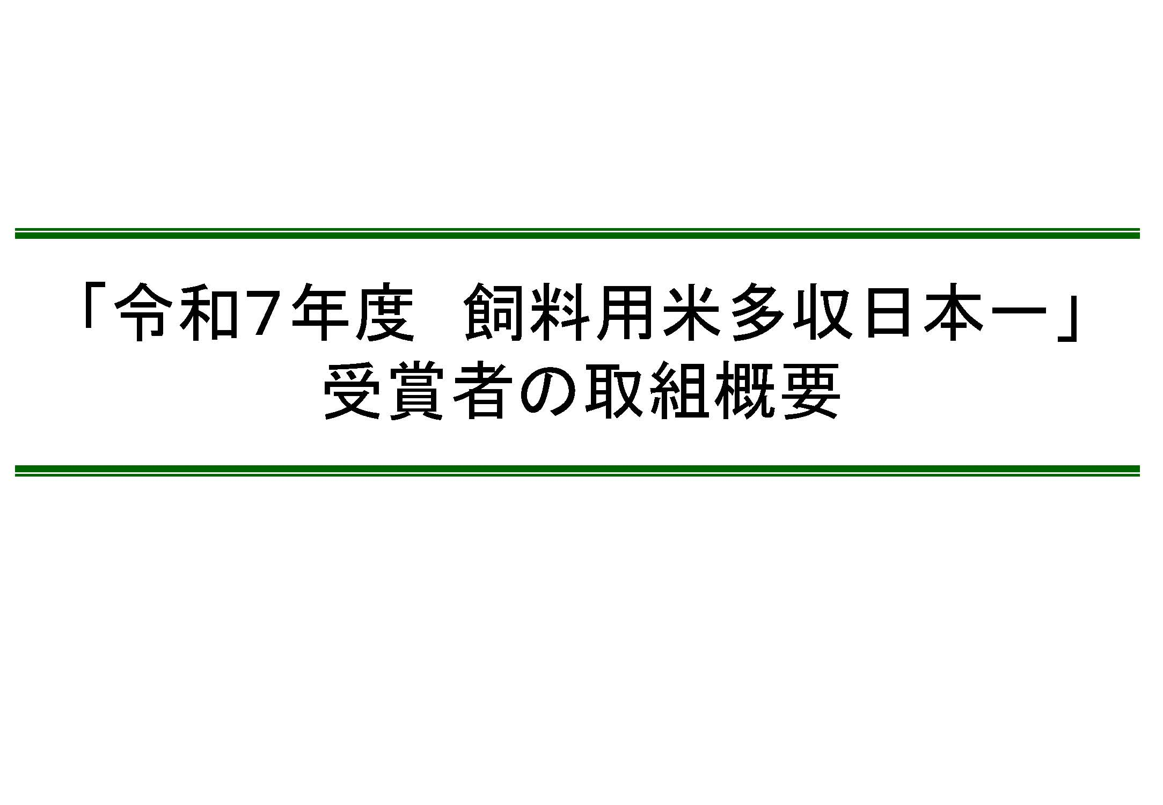

Slide 4
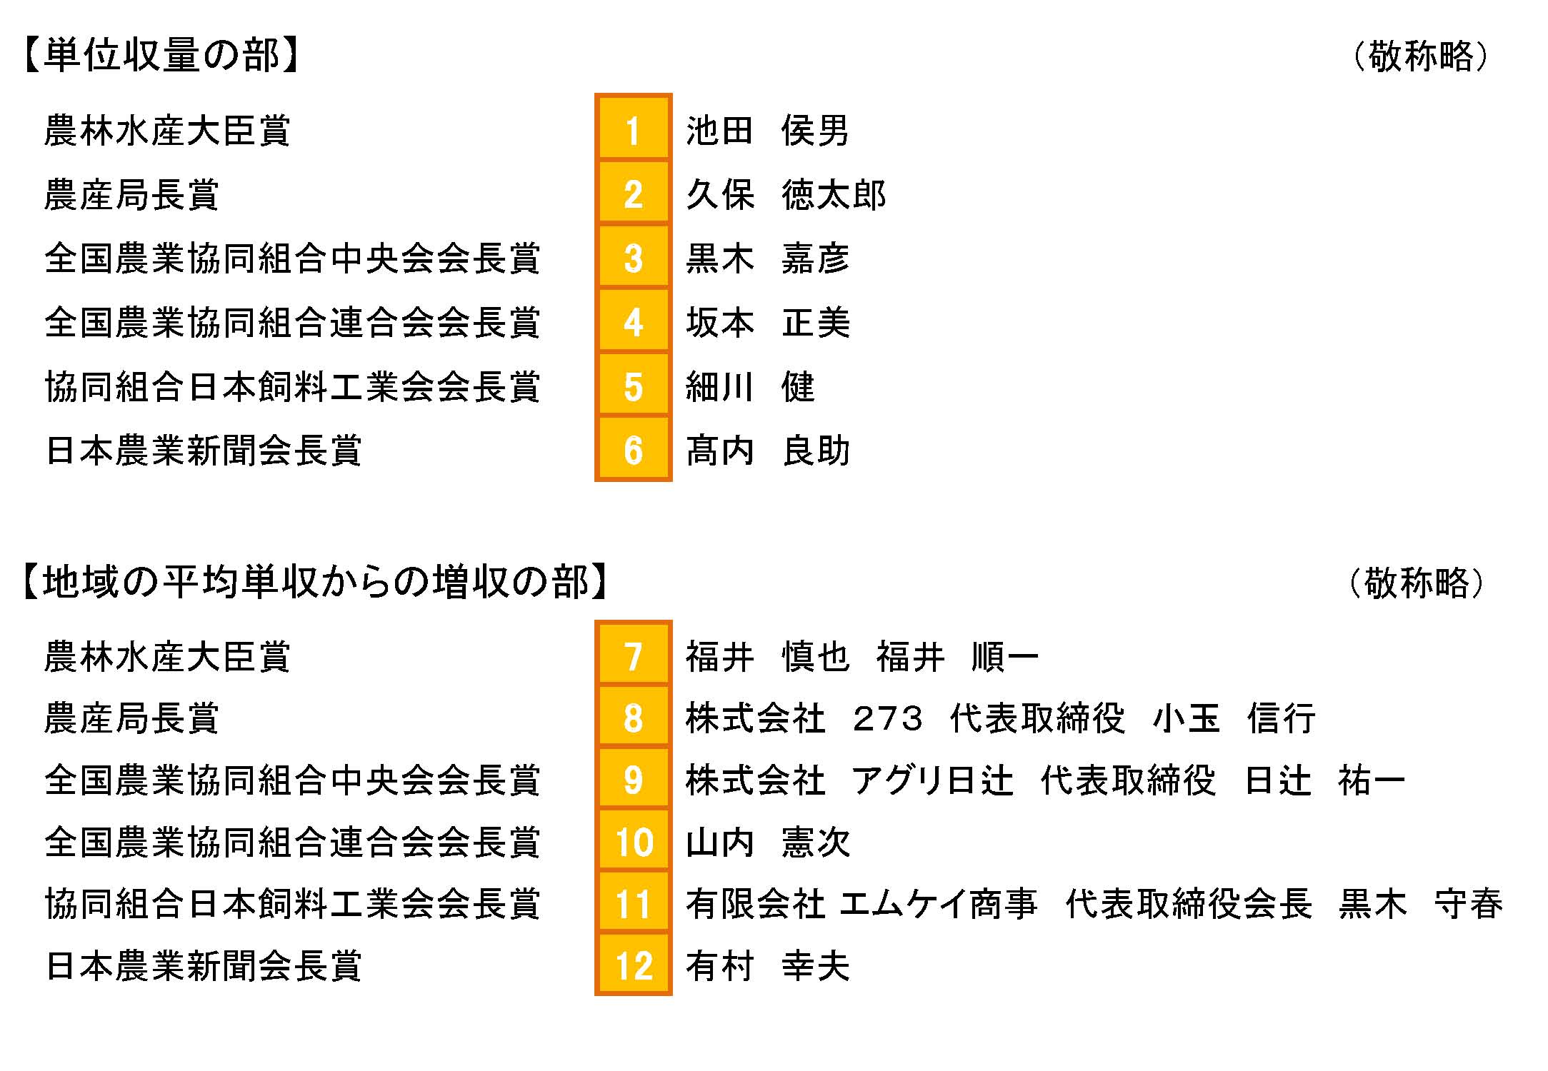

Slide 5
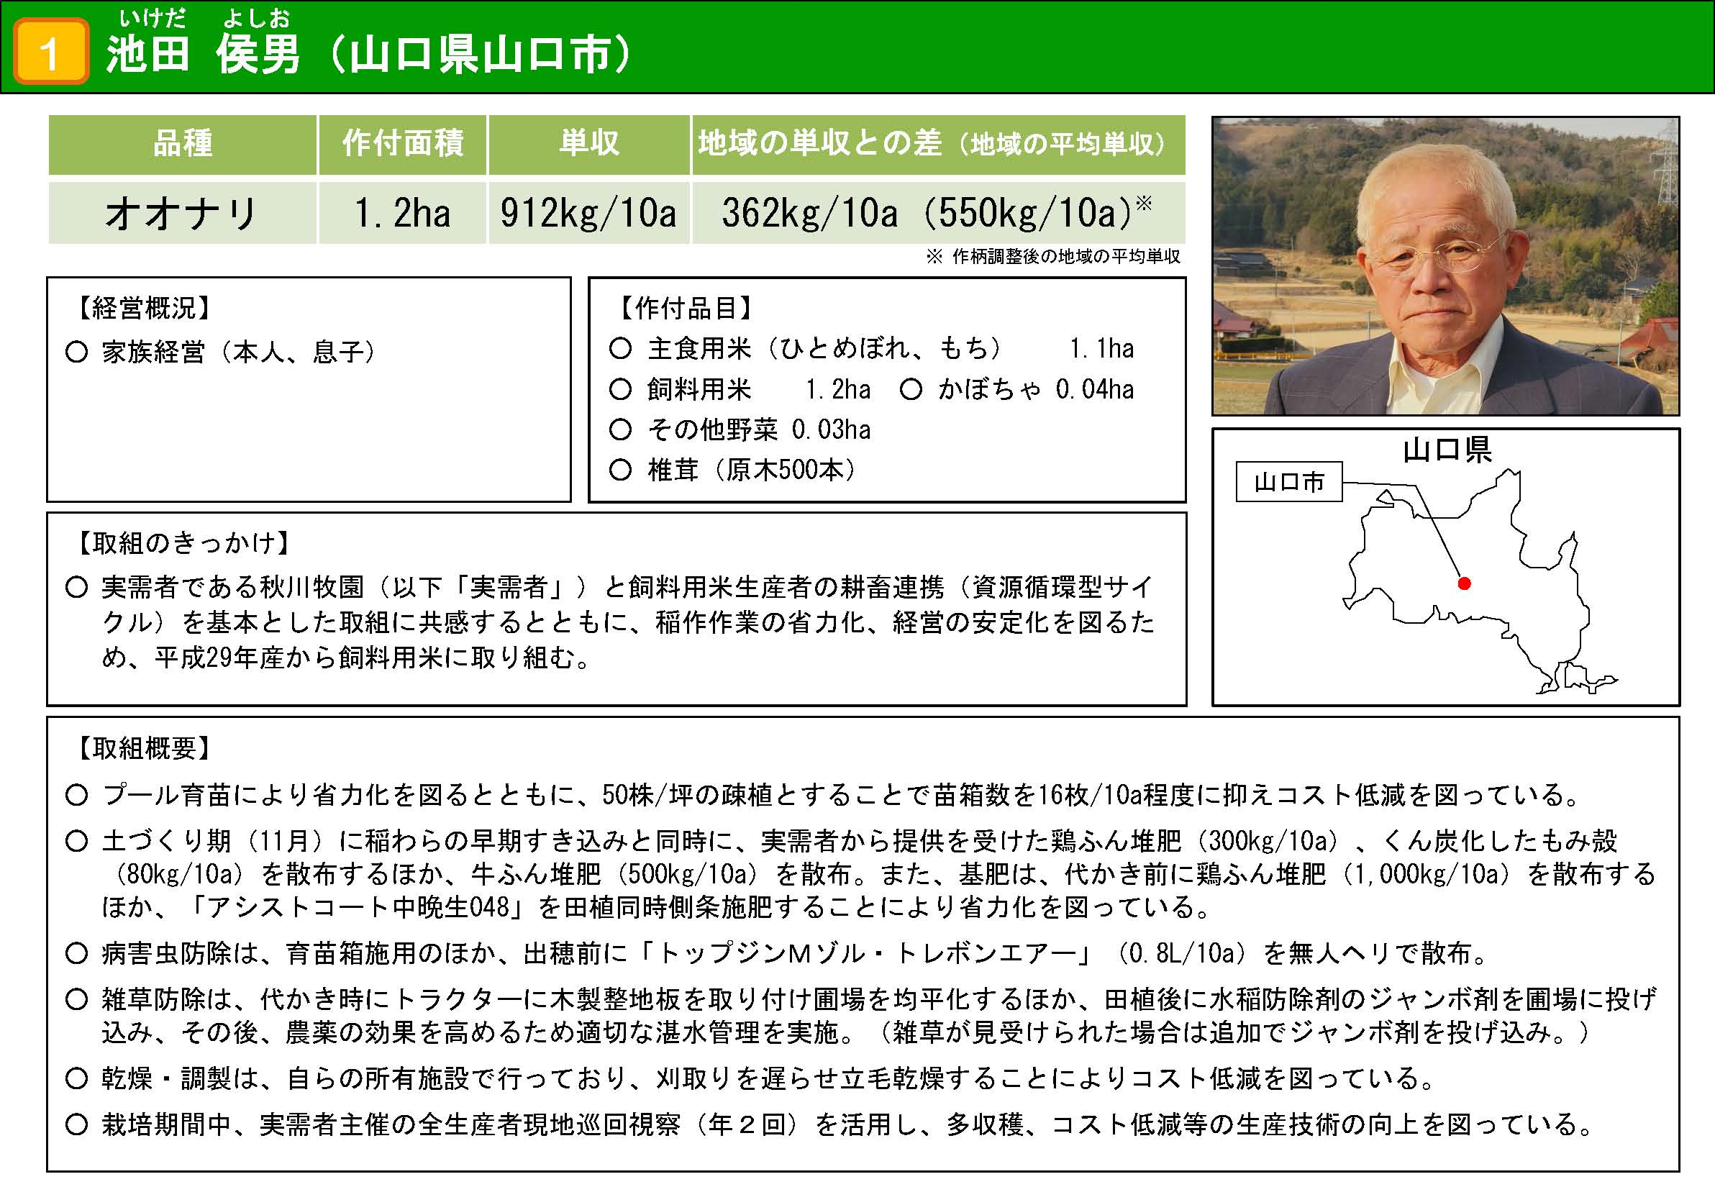

Slide 6


Slide 7
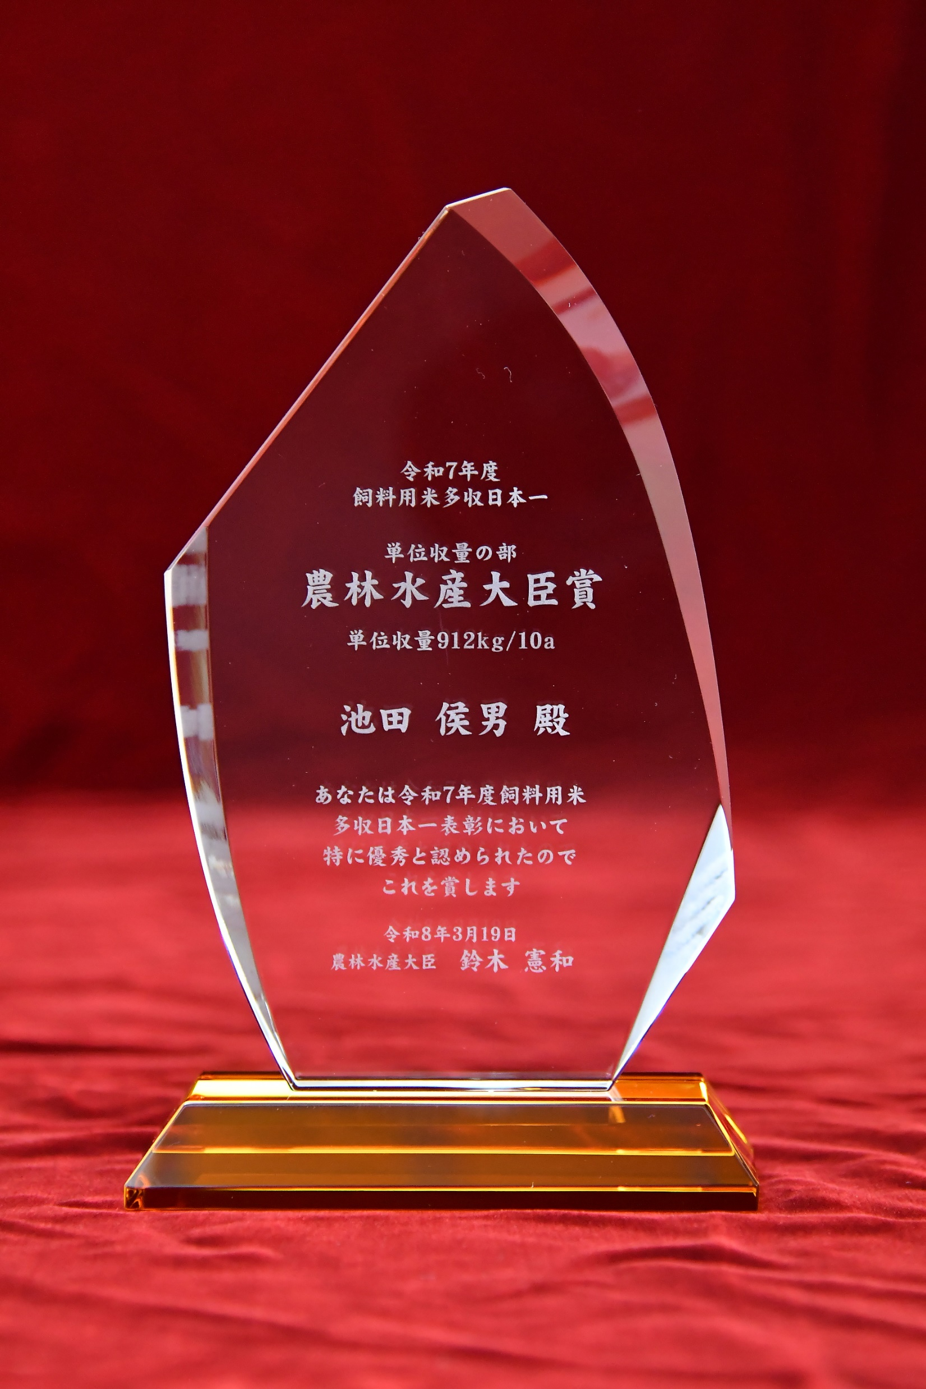
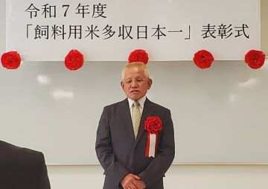
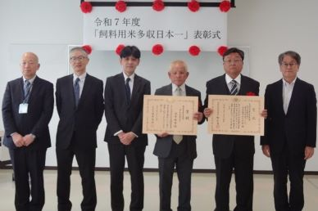

Slide 8
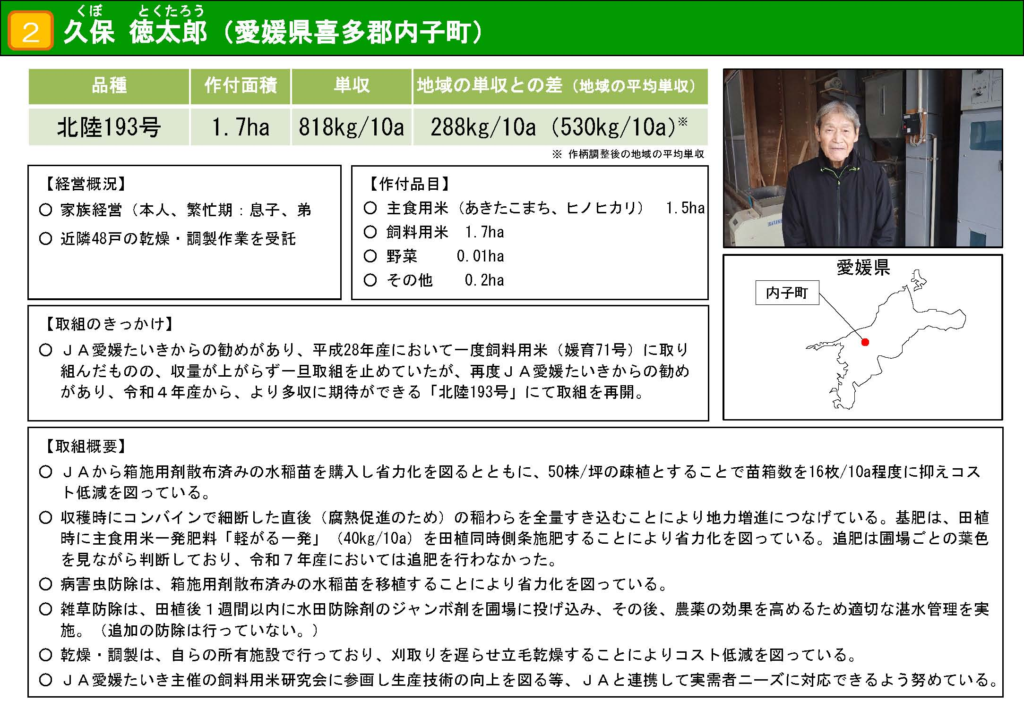

Slide 9
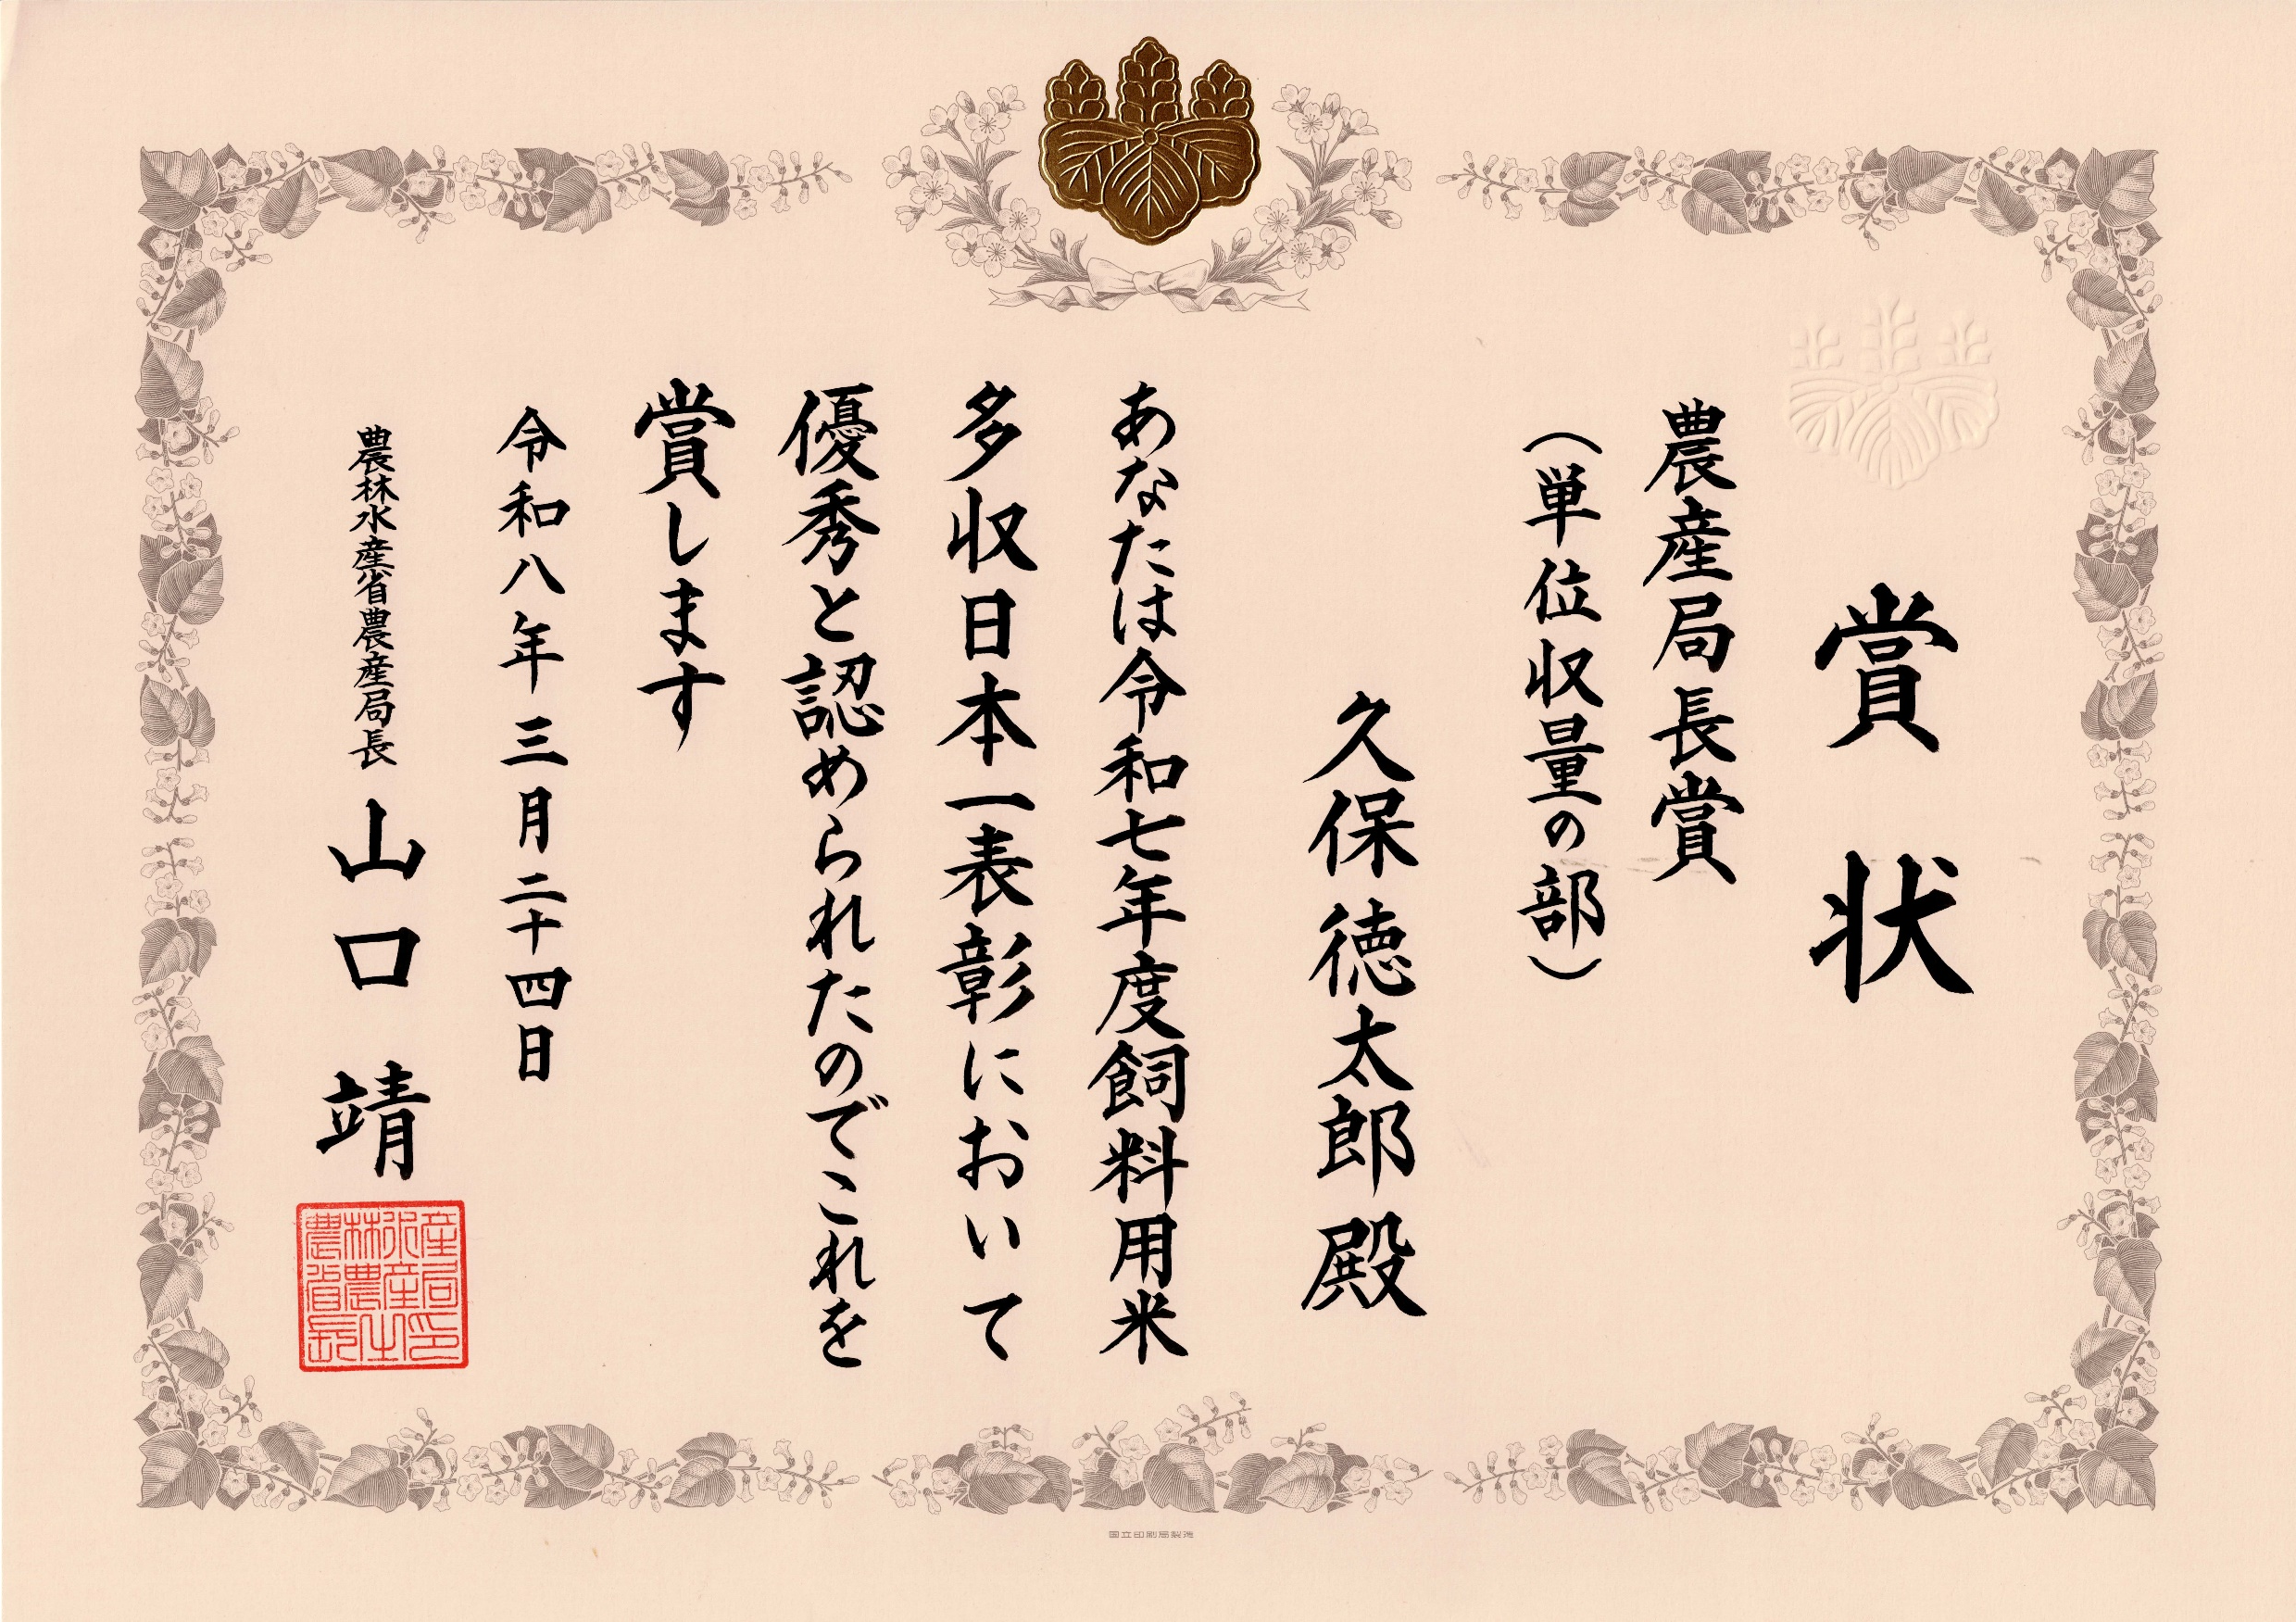

Slide 10
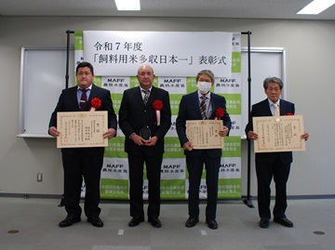
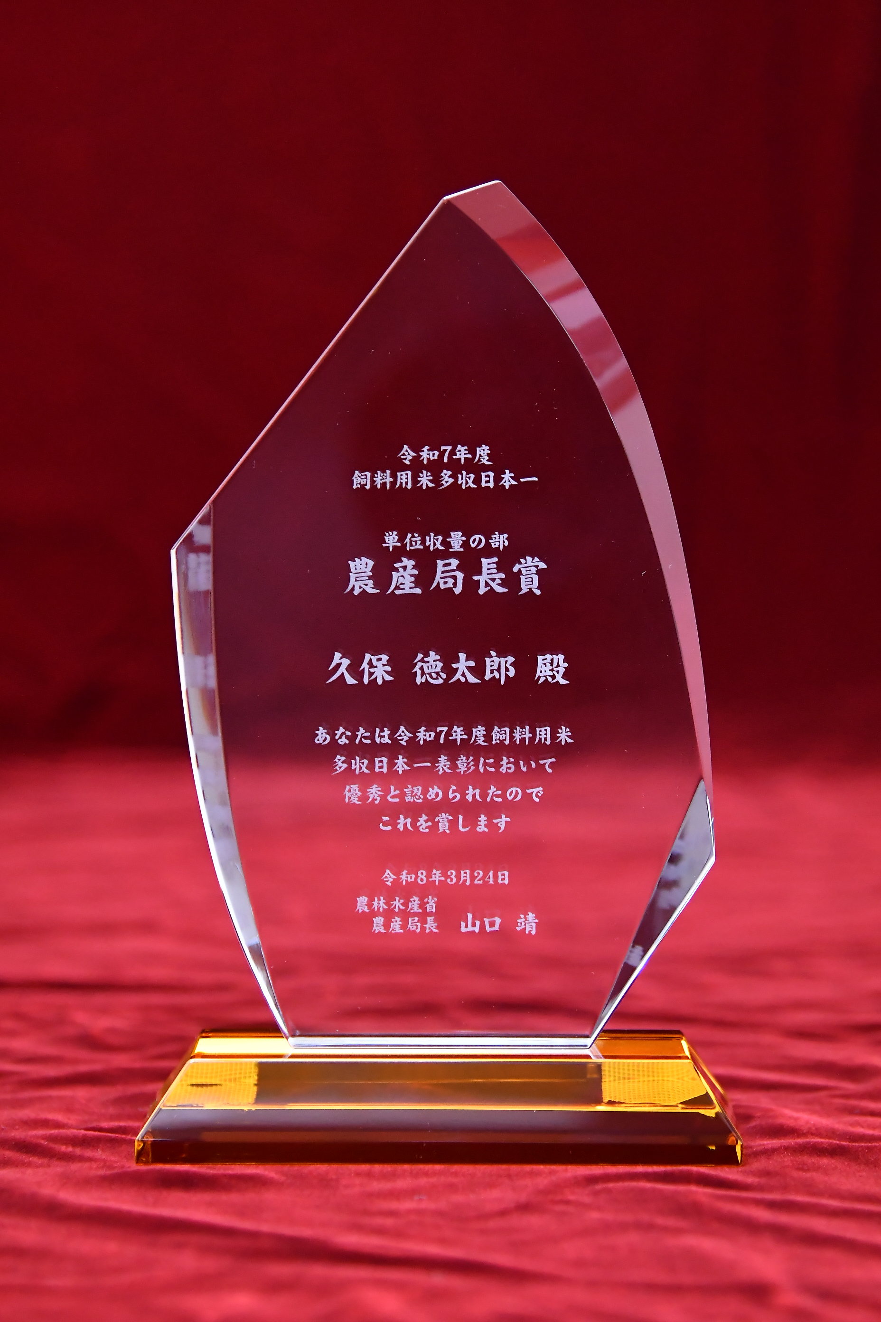
左から
農林水産大臣賞
福井慎也（左）福井順一（右）
左から３番目
農産局長賞 久保徳太郎
中国四国農政局長賞
㈱中島電気代表取締役中島幸男

Slide 11
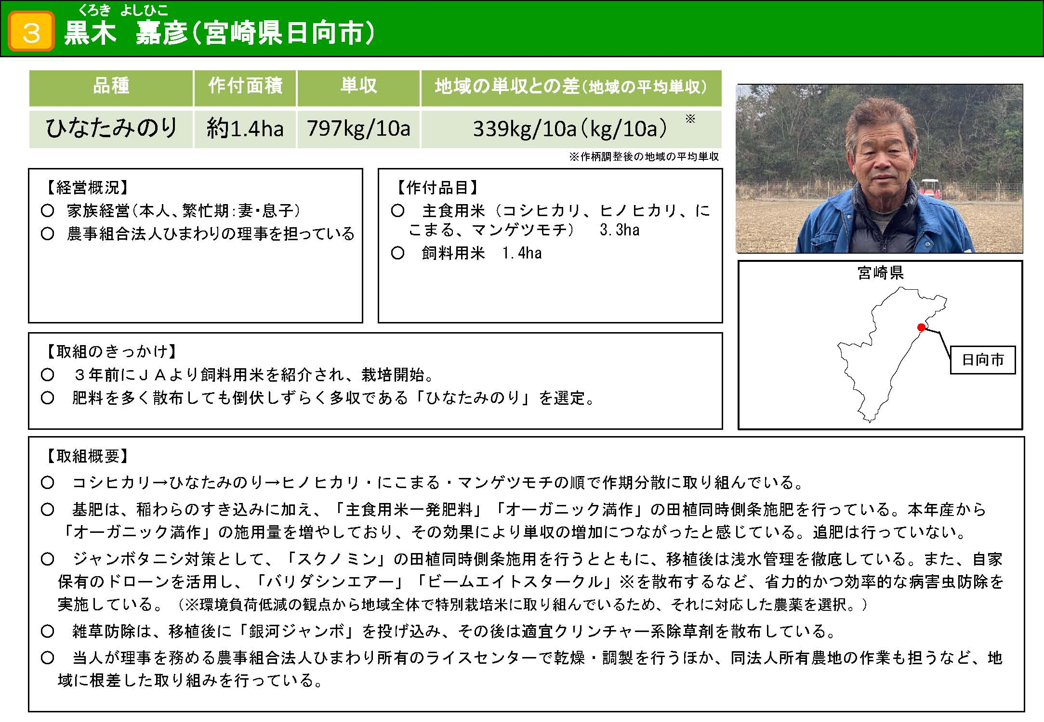

Slide 12
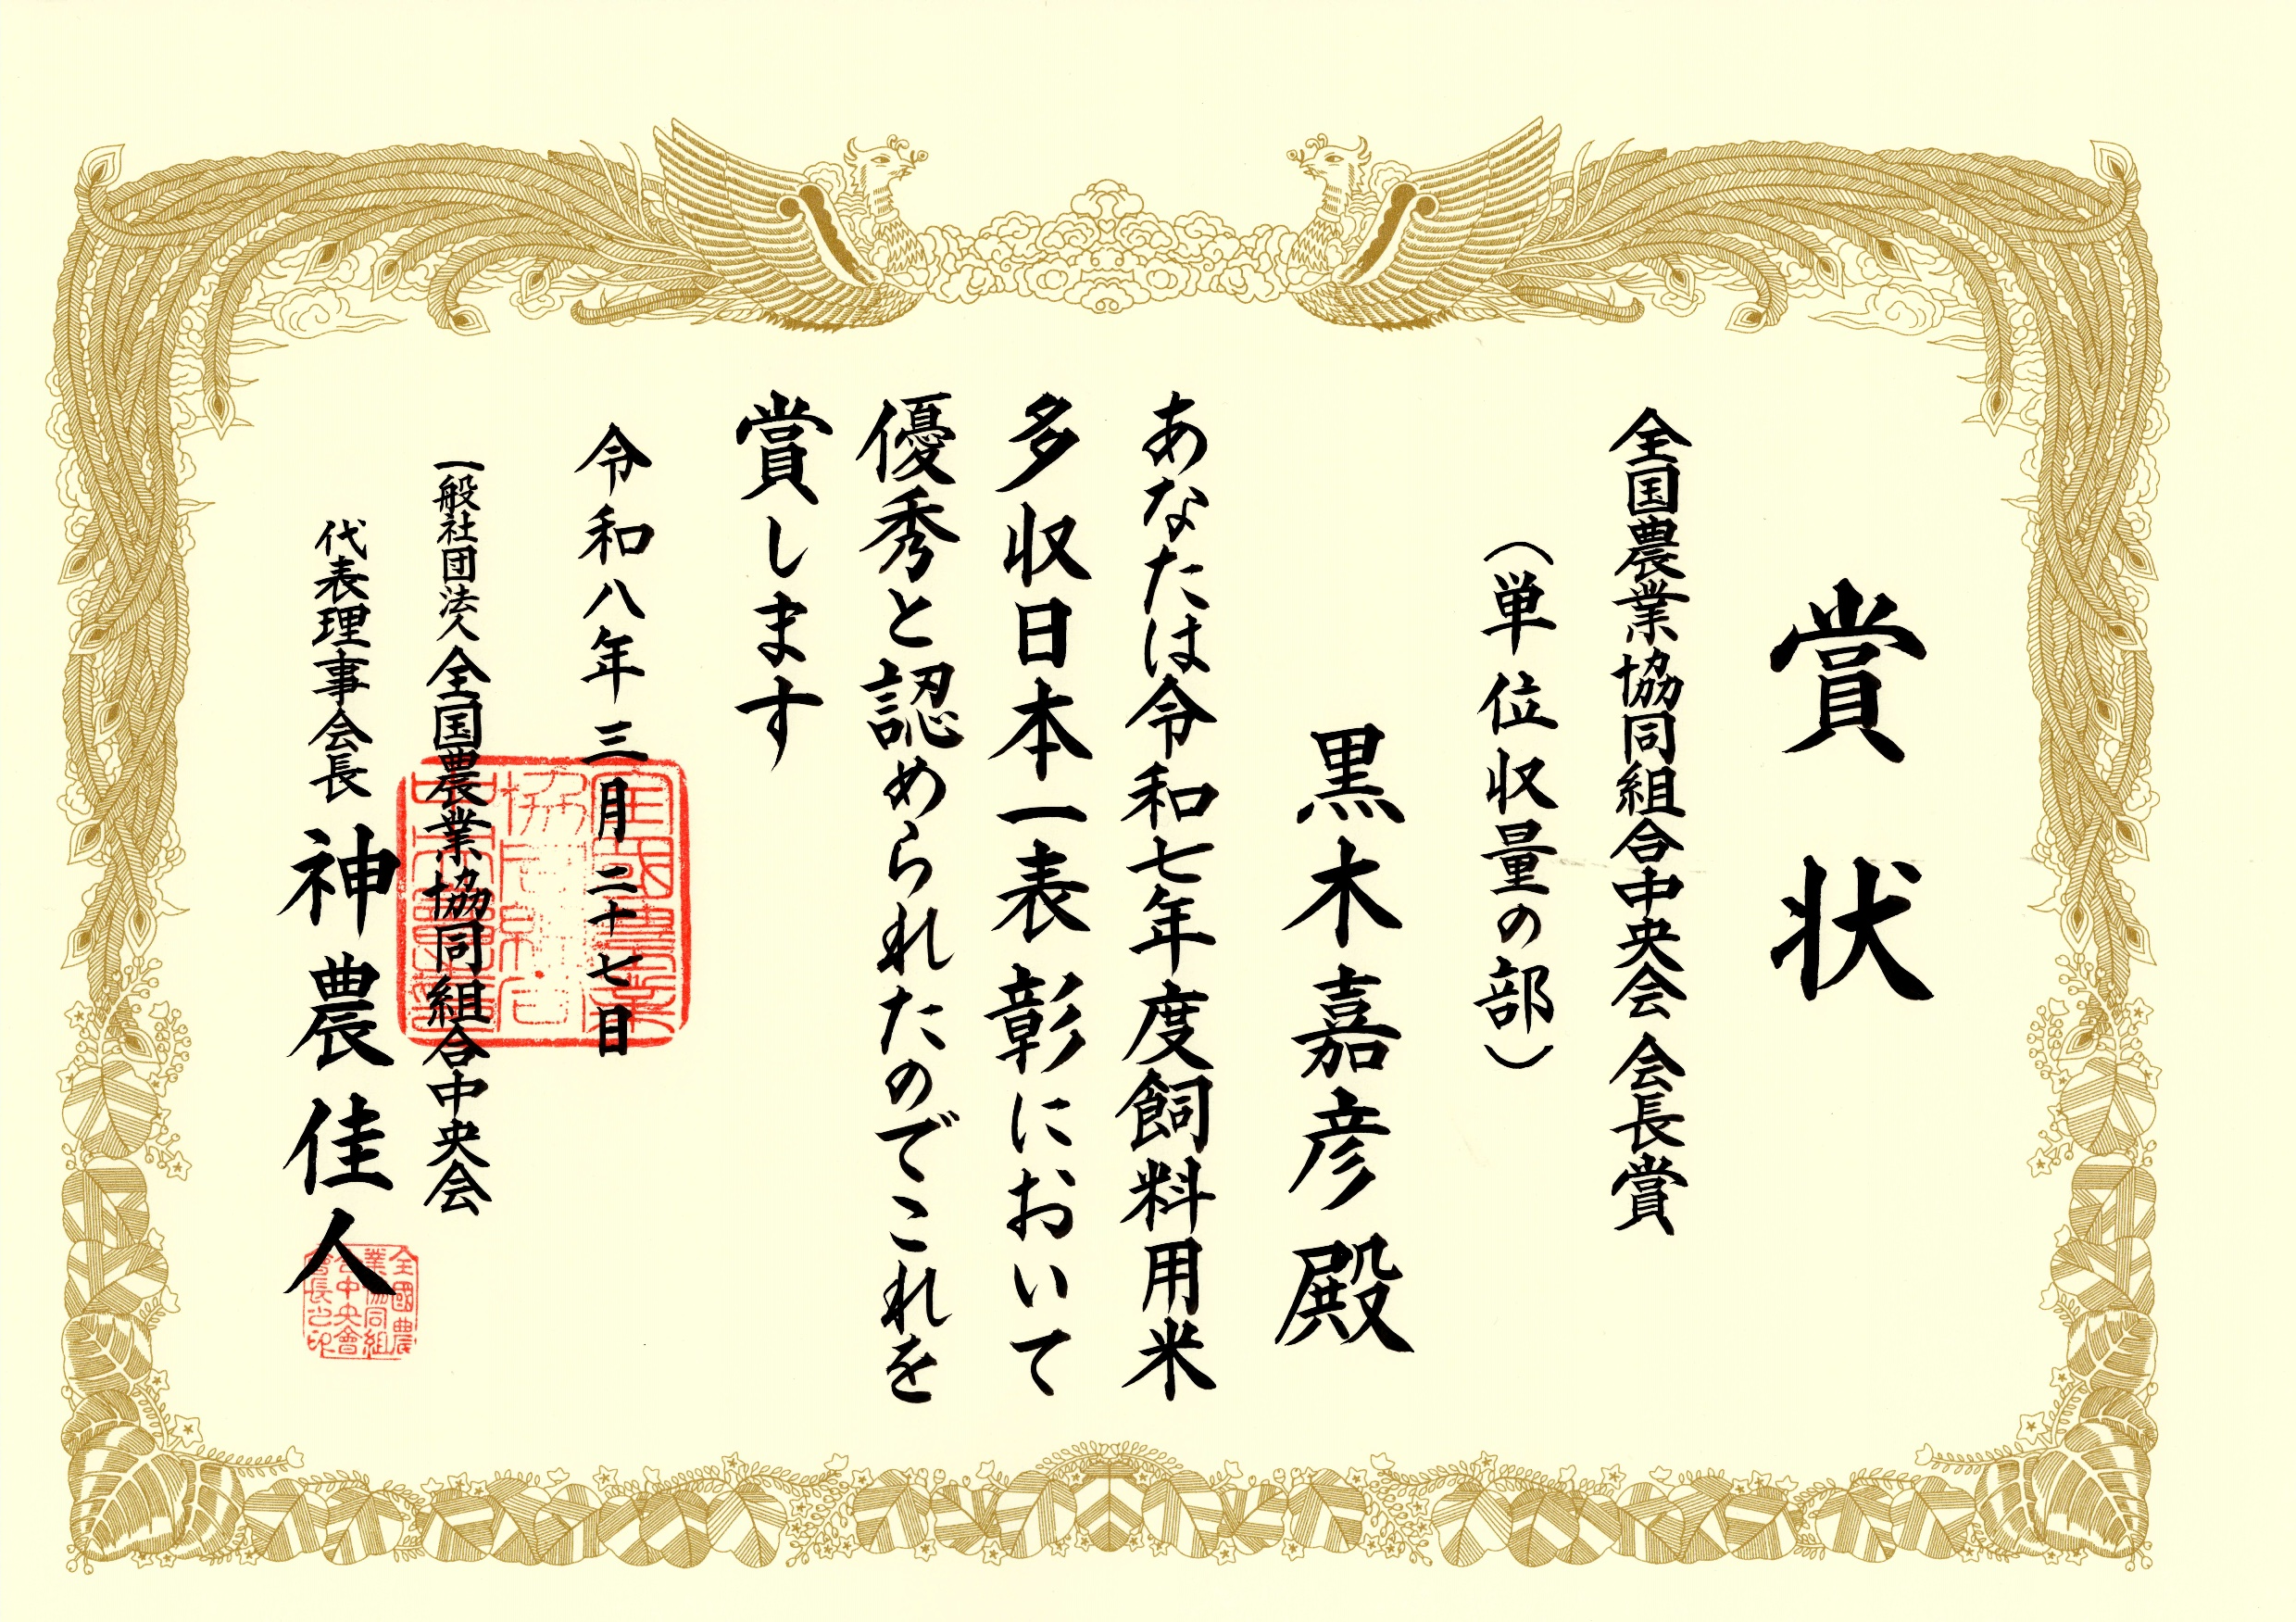

Slide 13
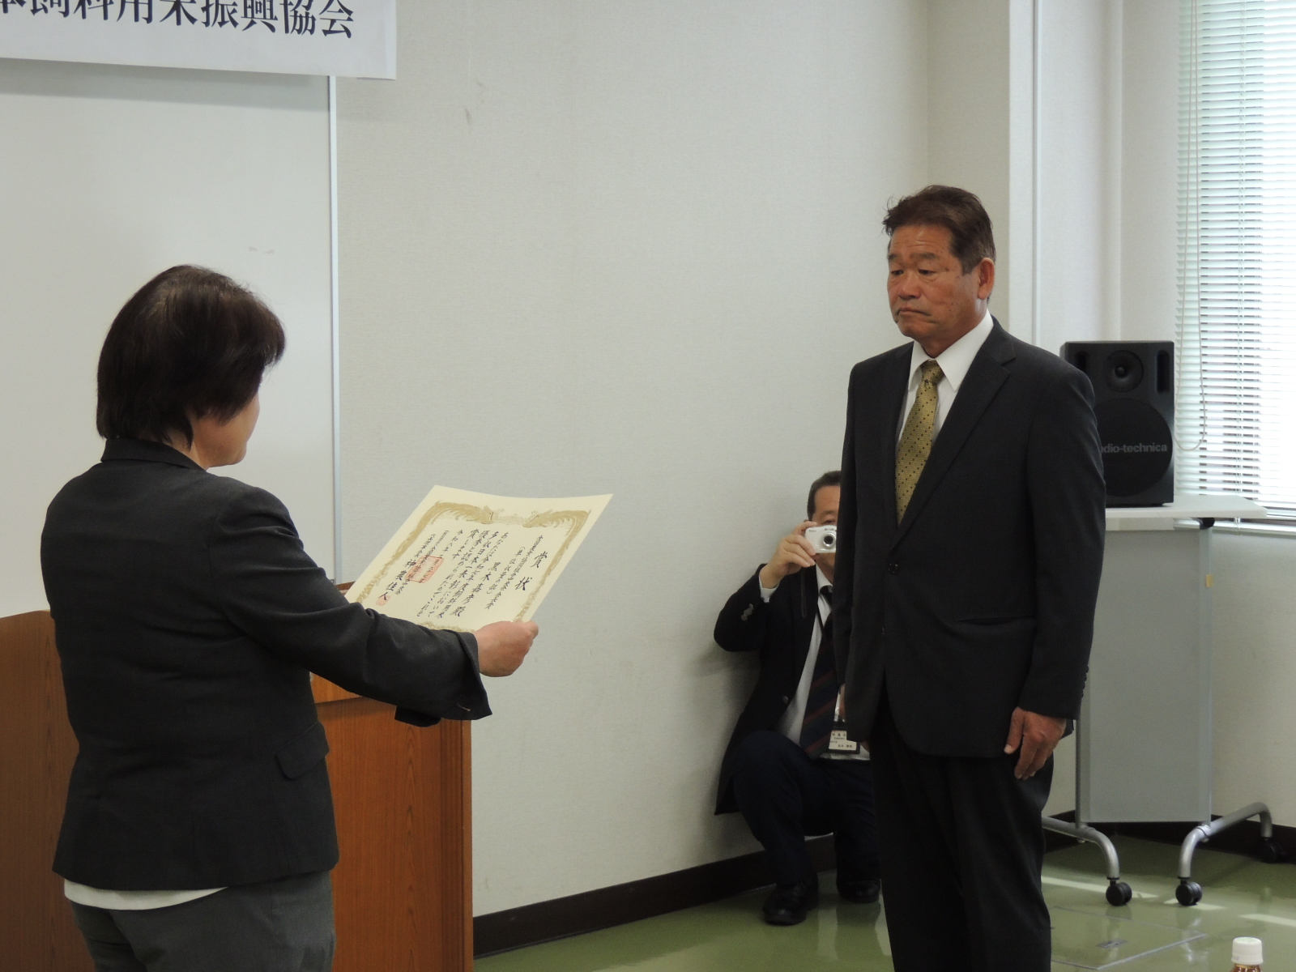
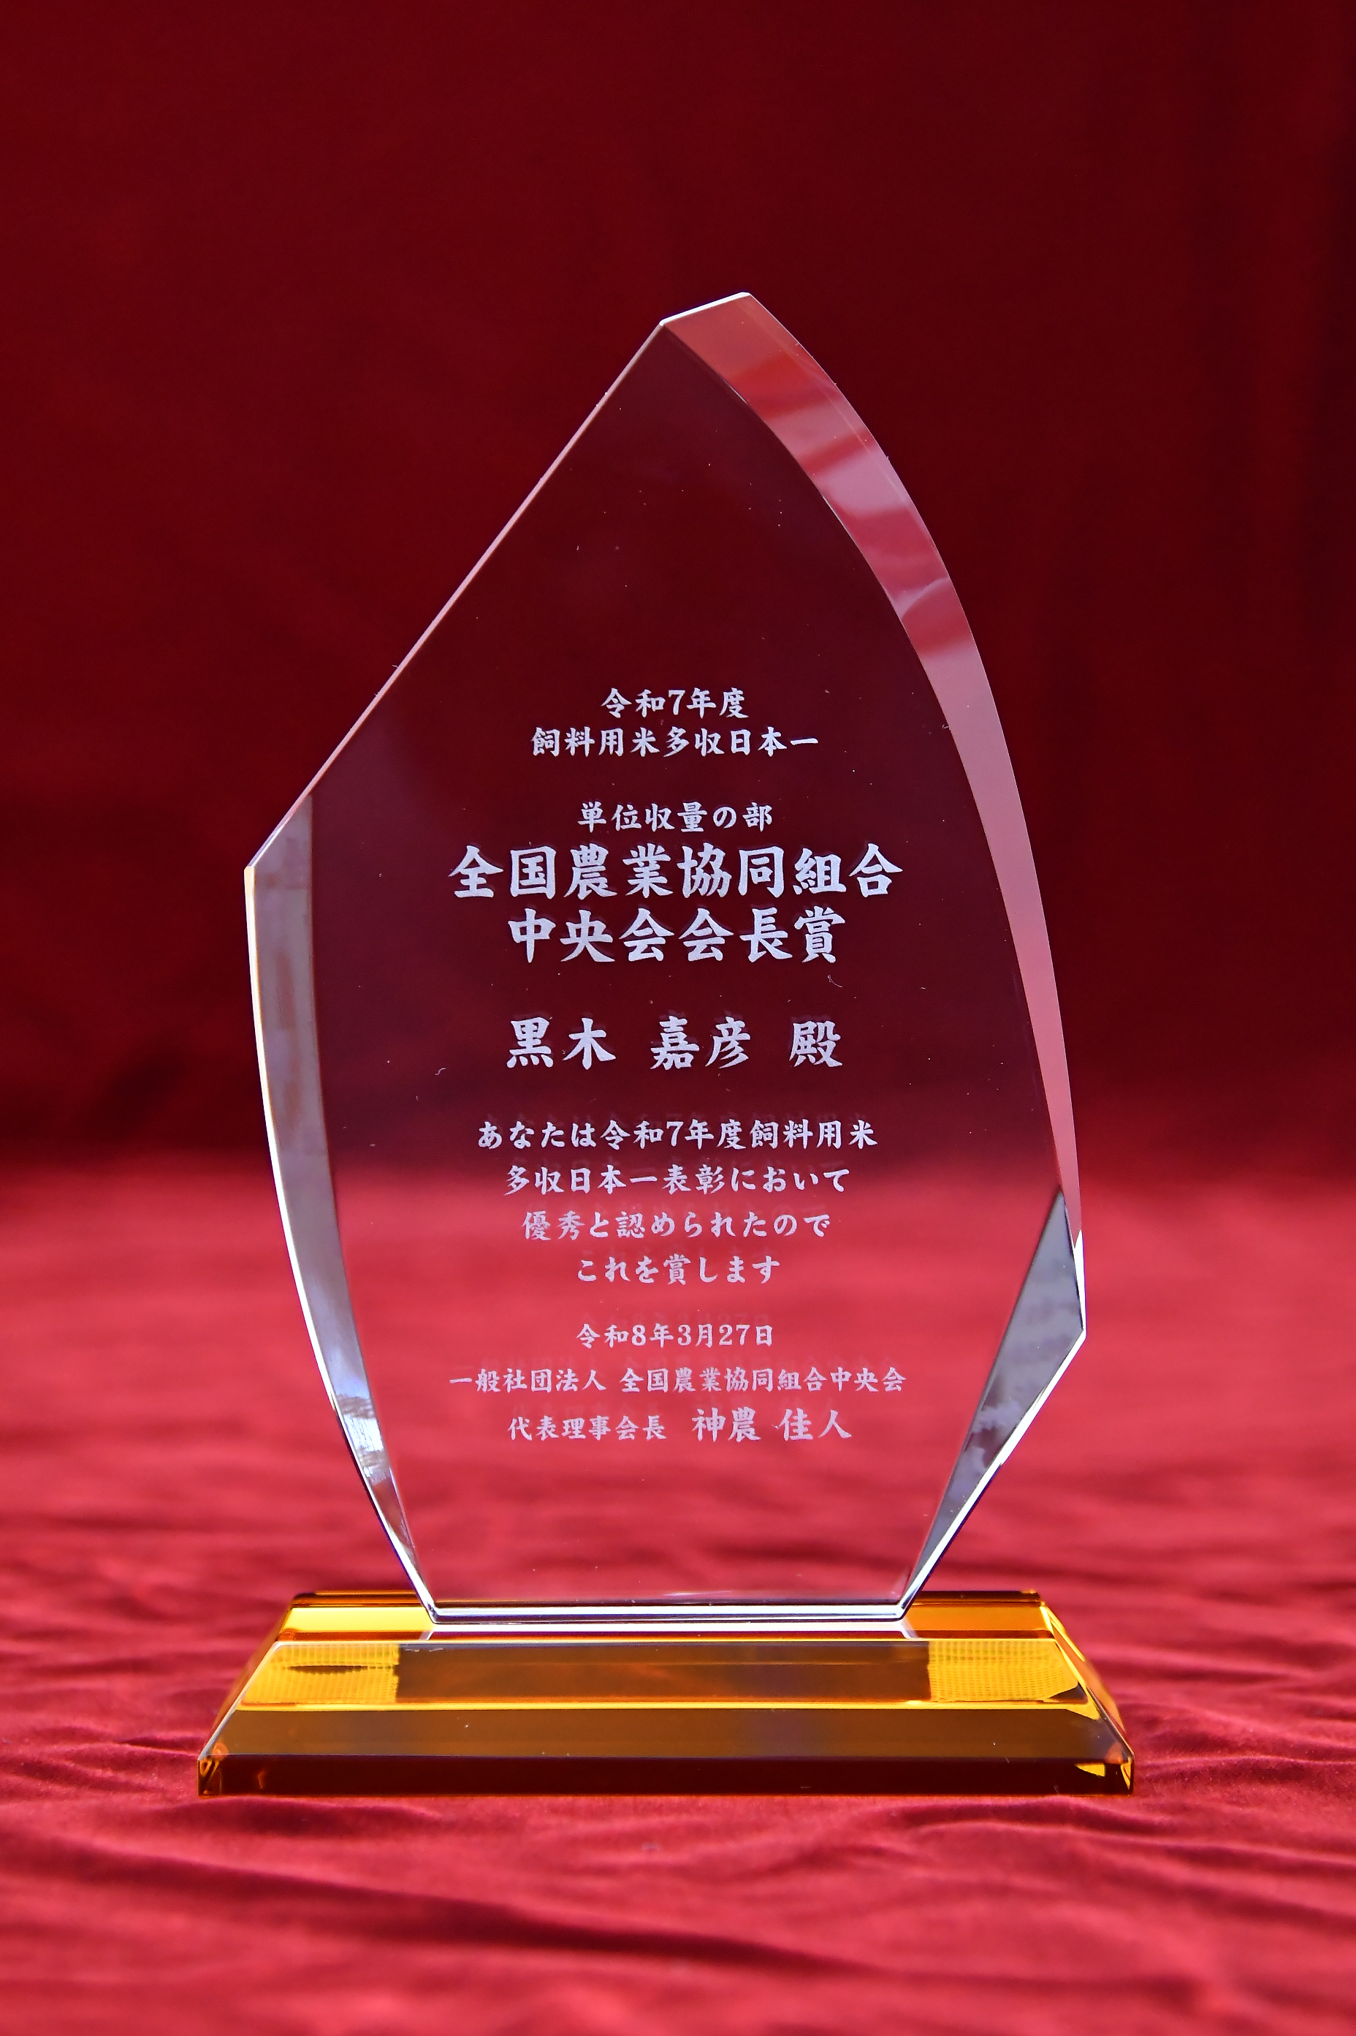
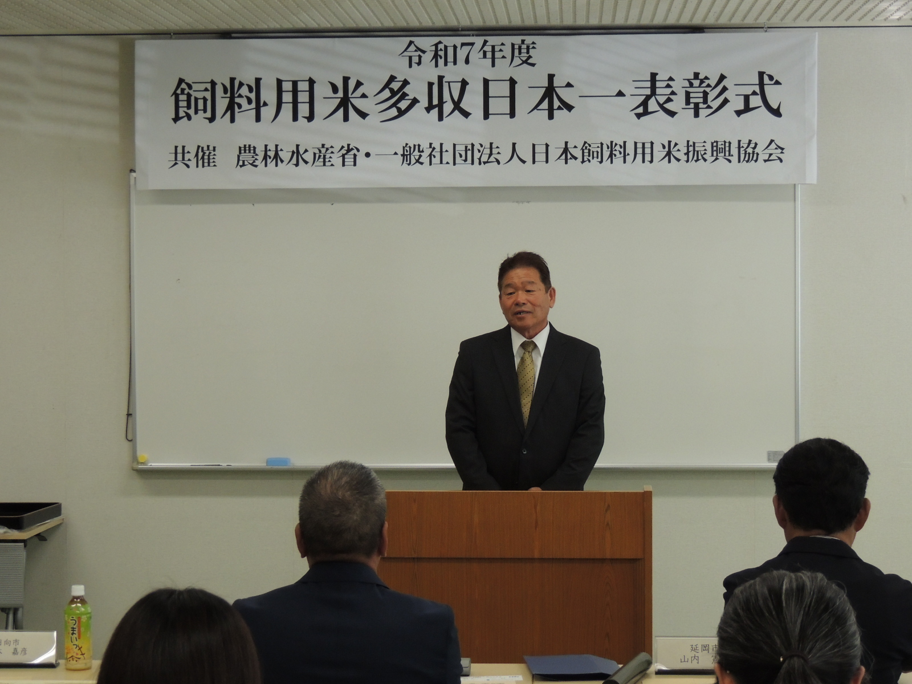

Slide 14
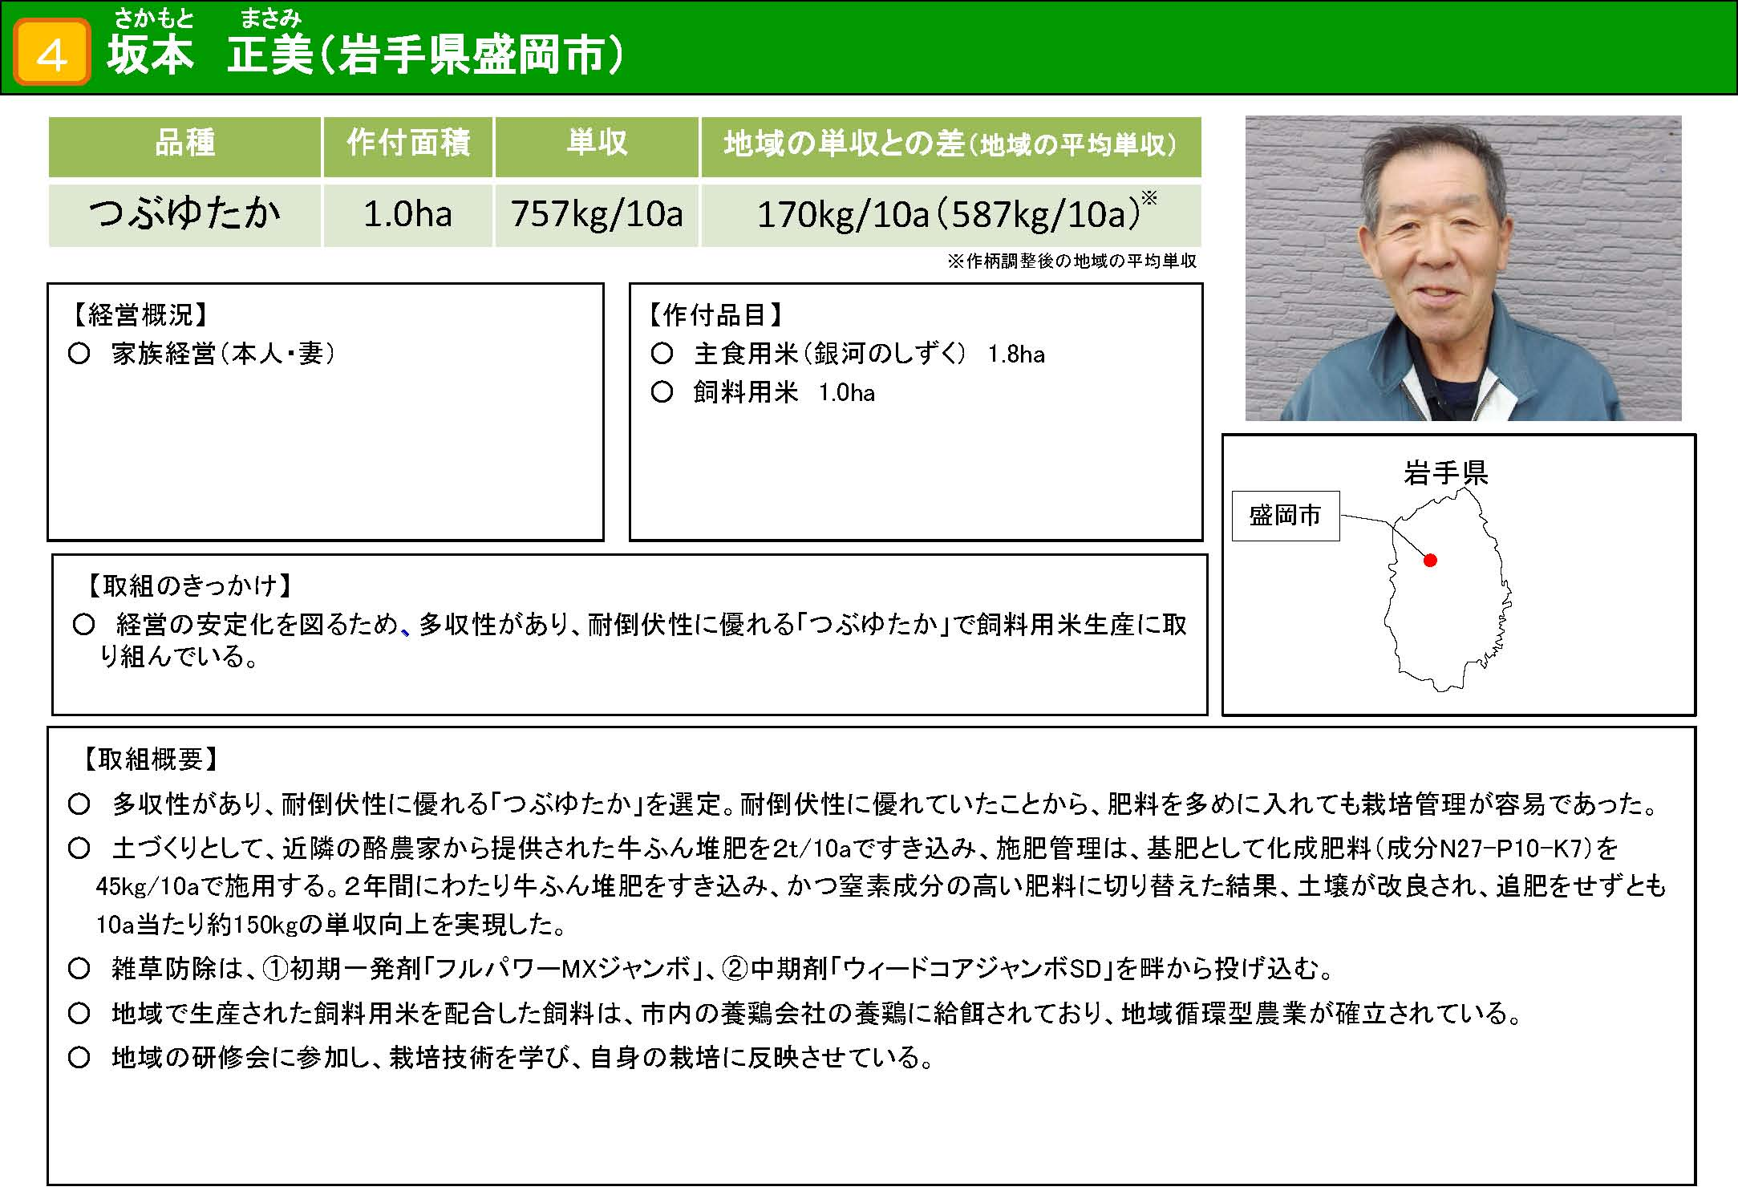

Slide 15
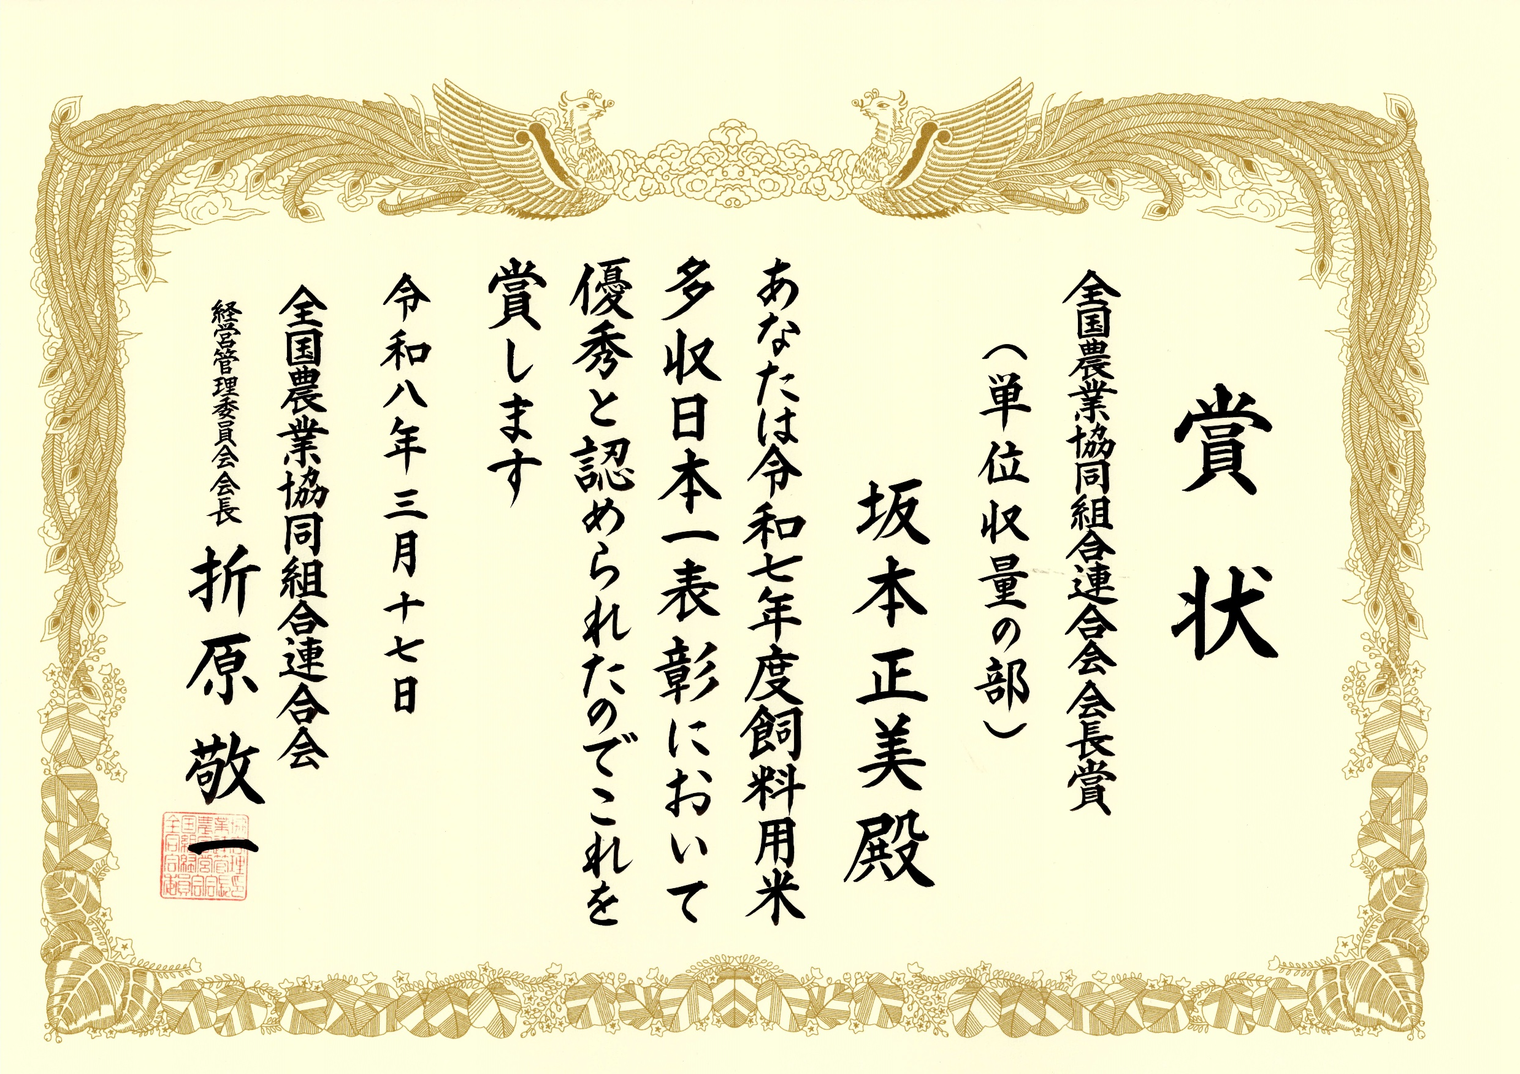

Slide 16
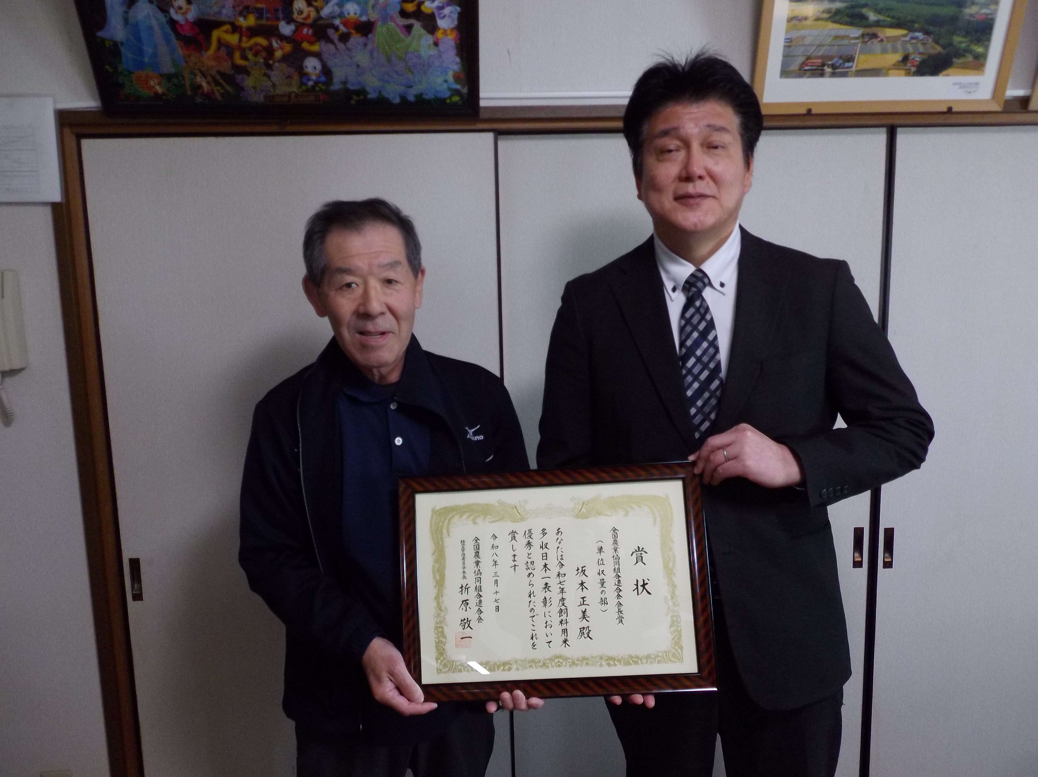
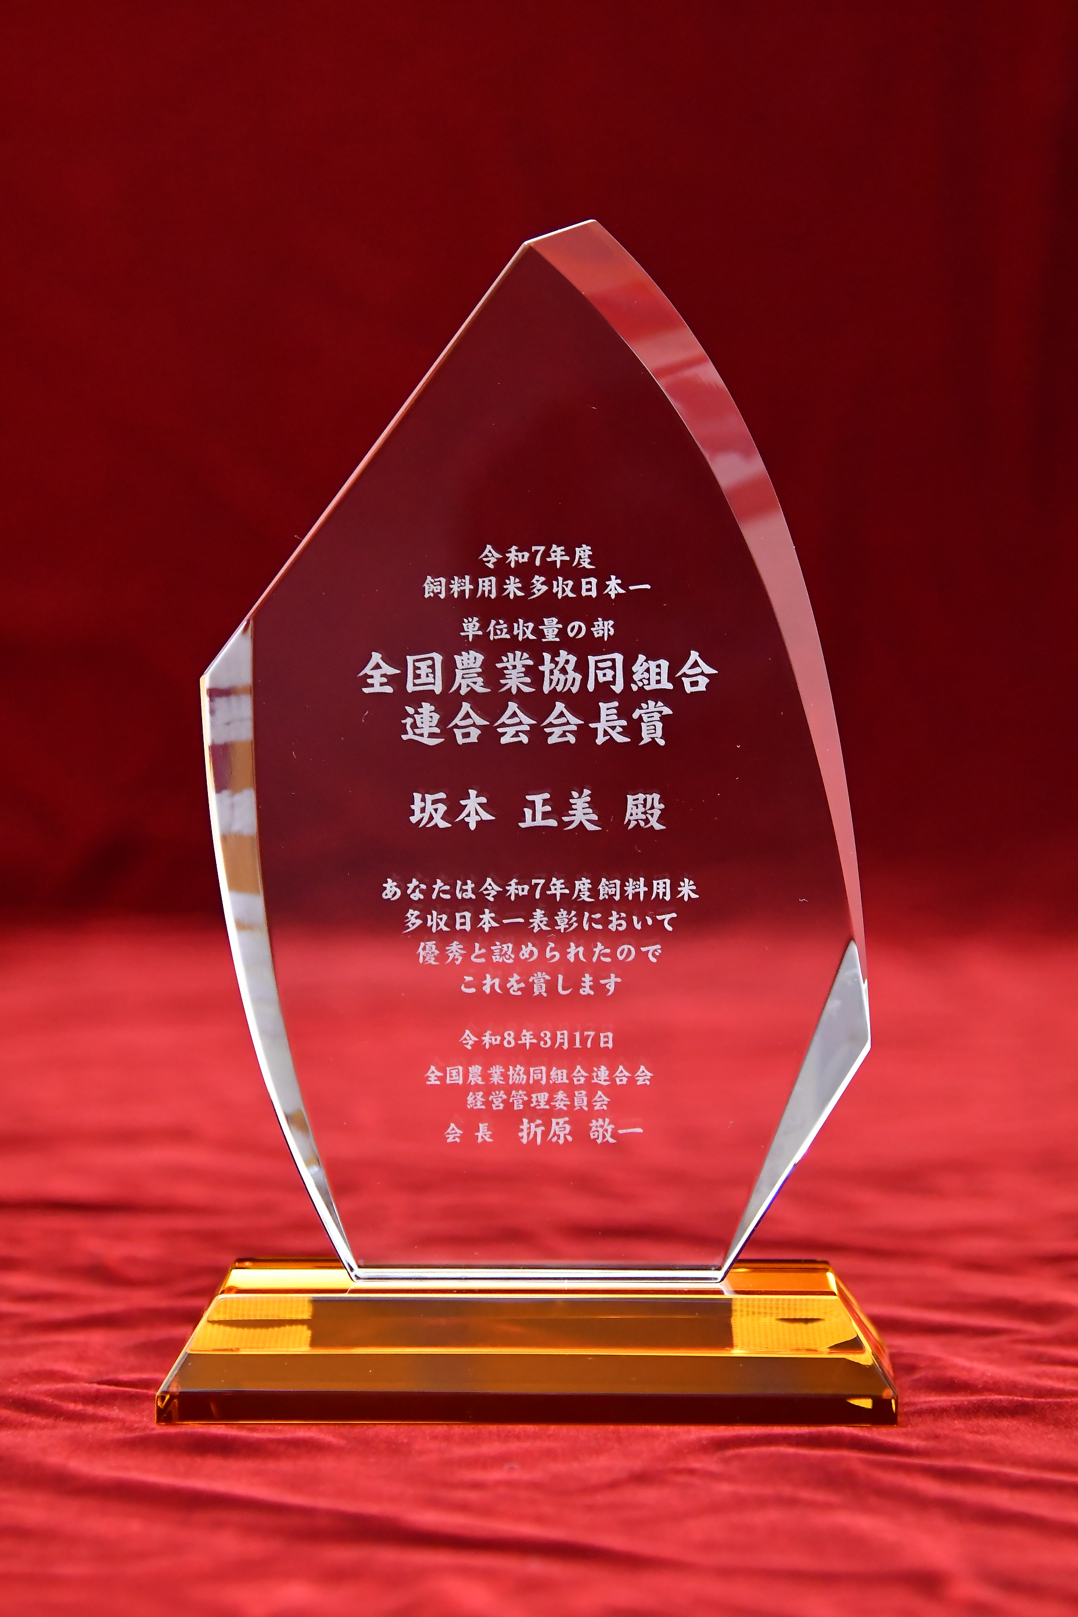
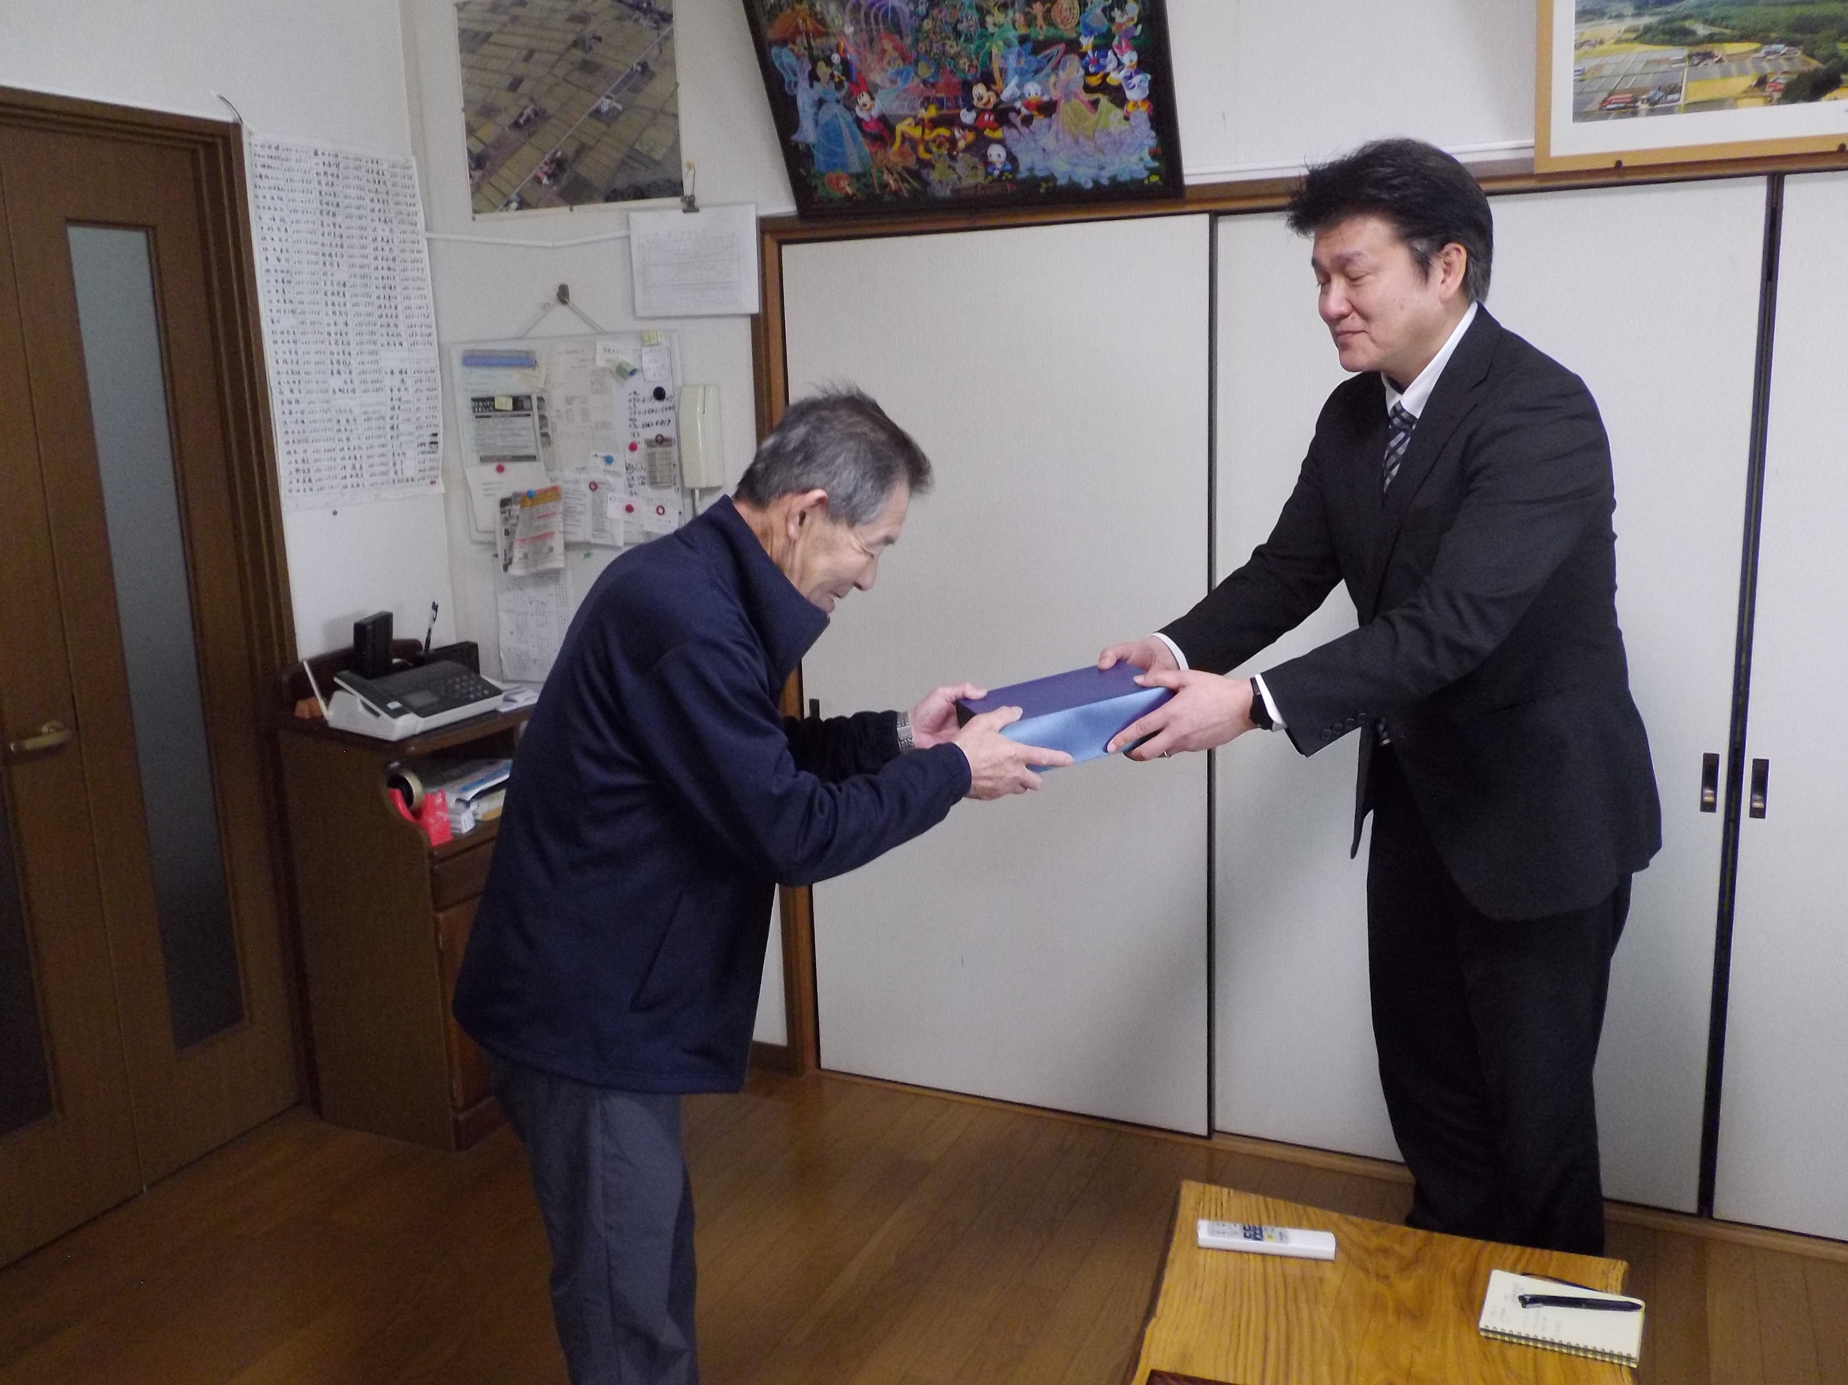

Slide 17
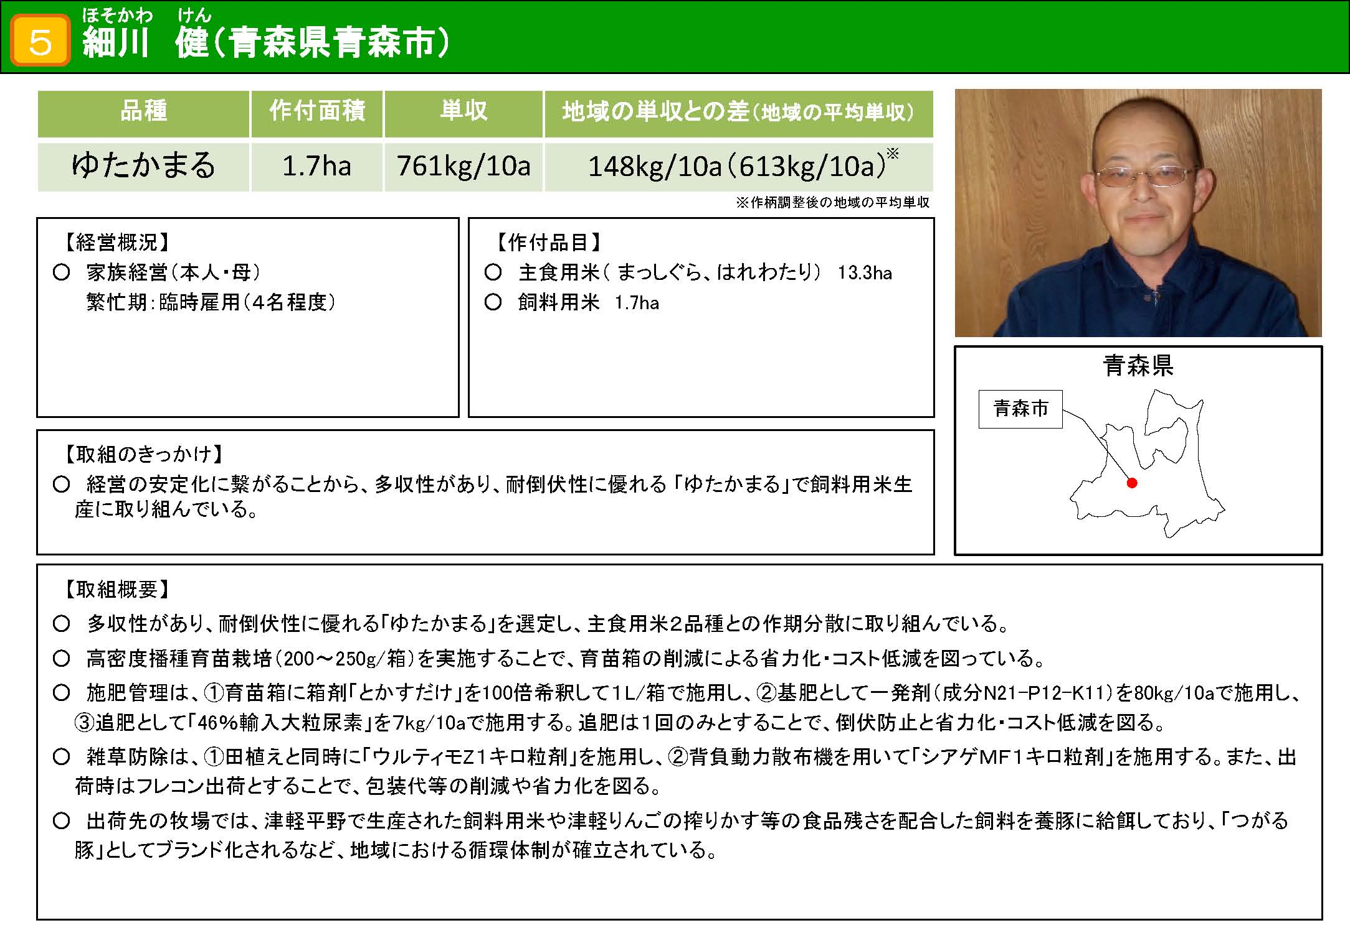

Slide 18
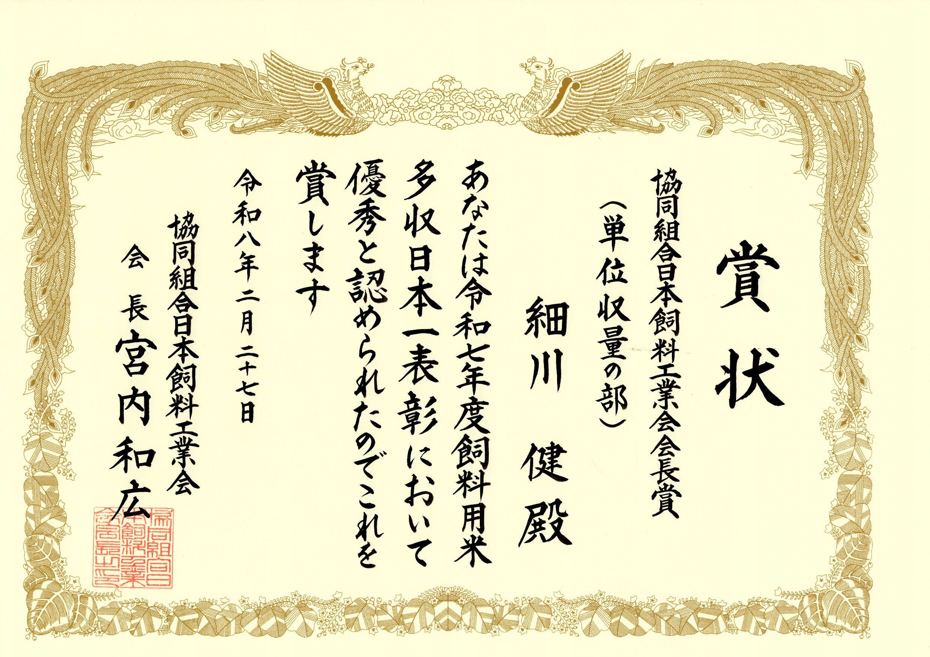

Slide 19
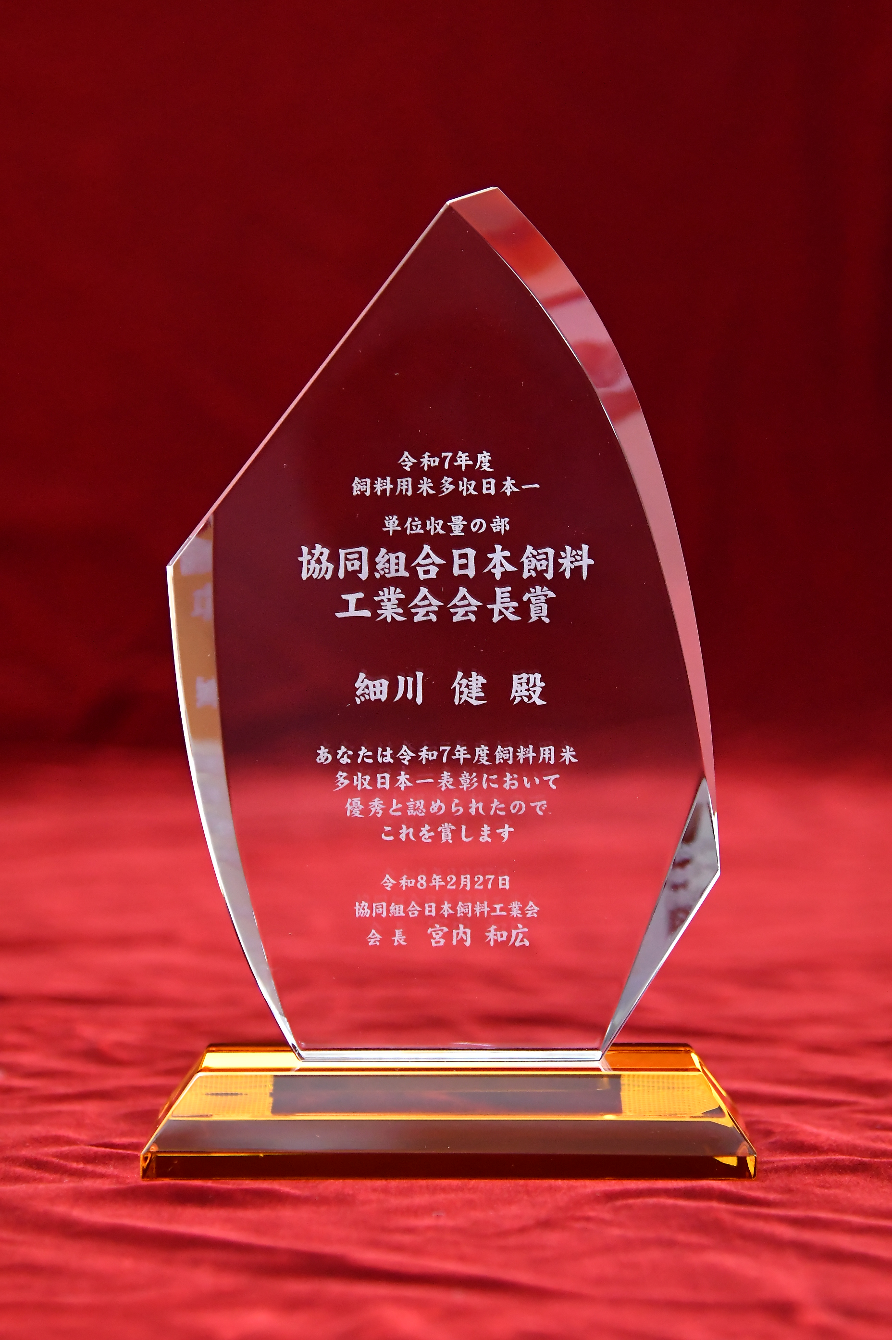

Slide 20
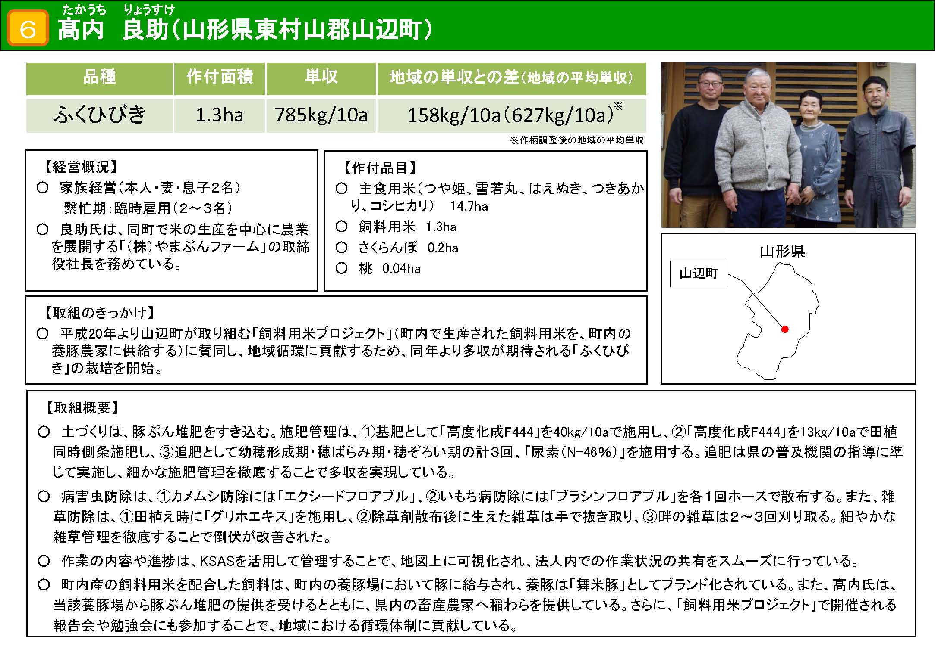

Slide 21
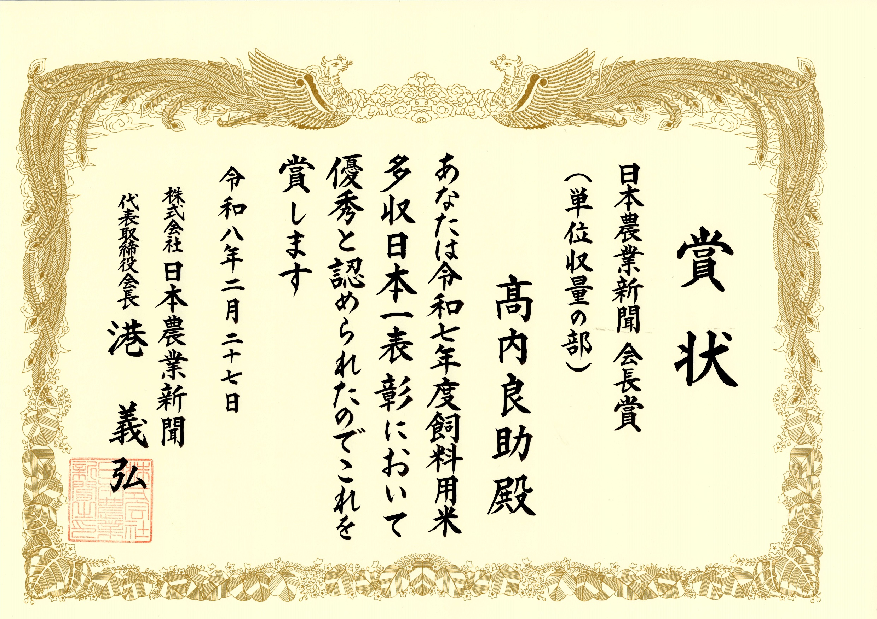

Slide 22
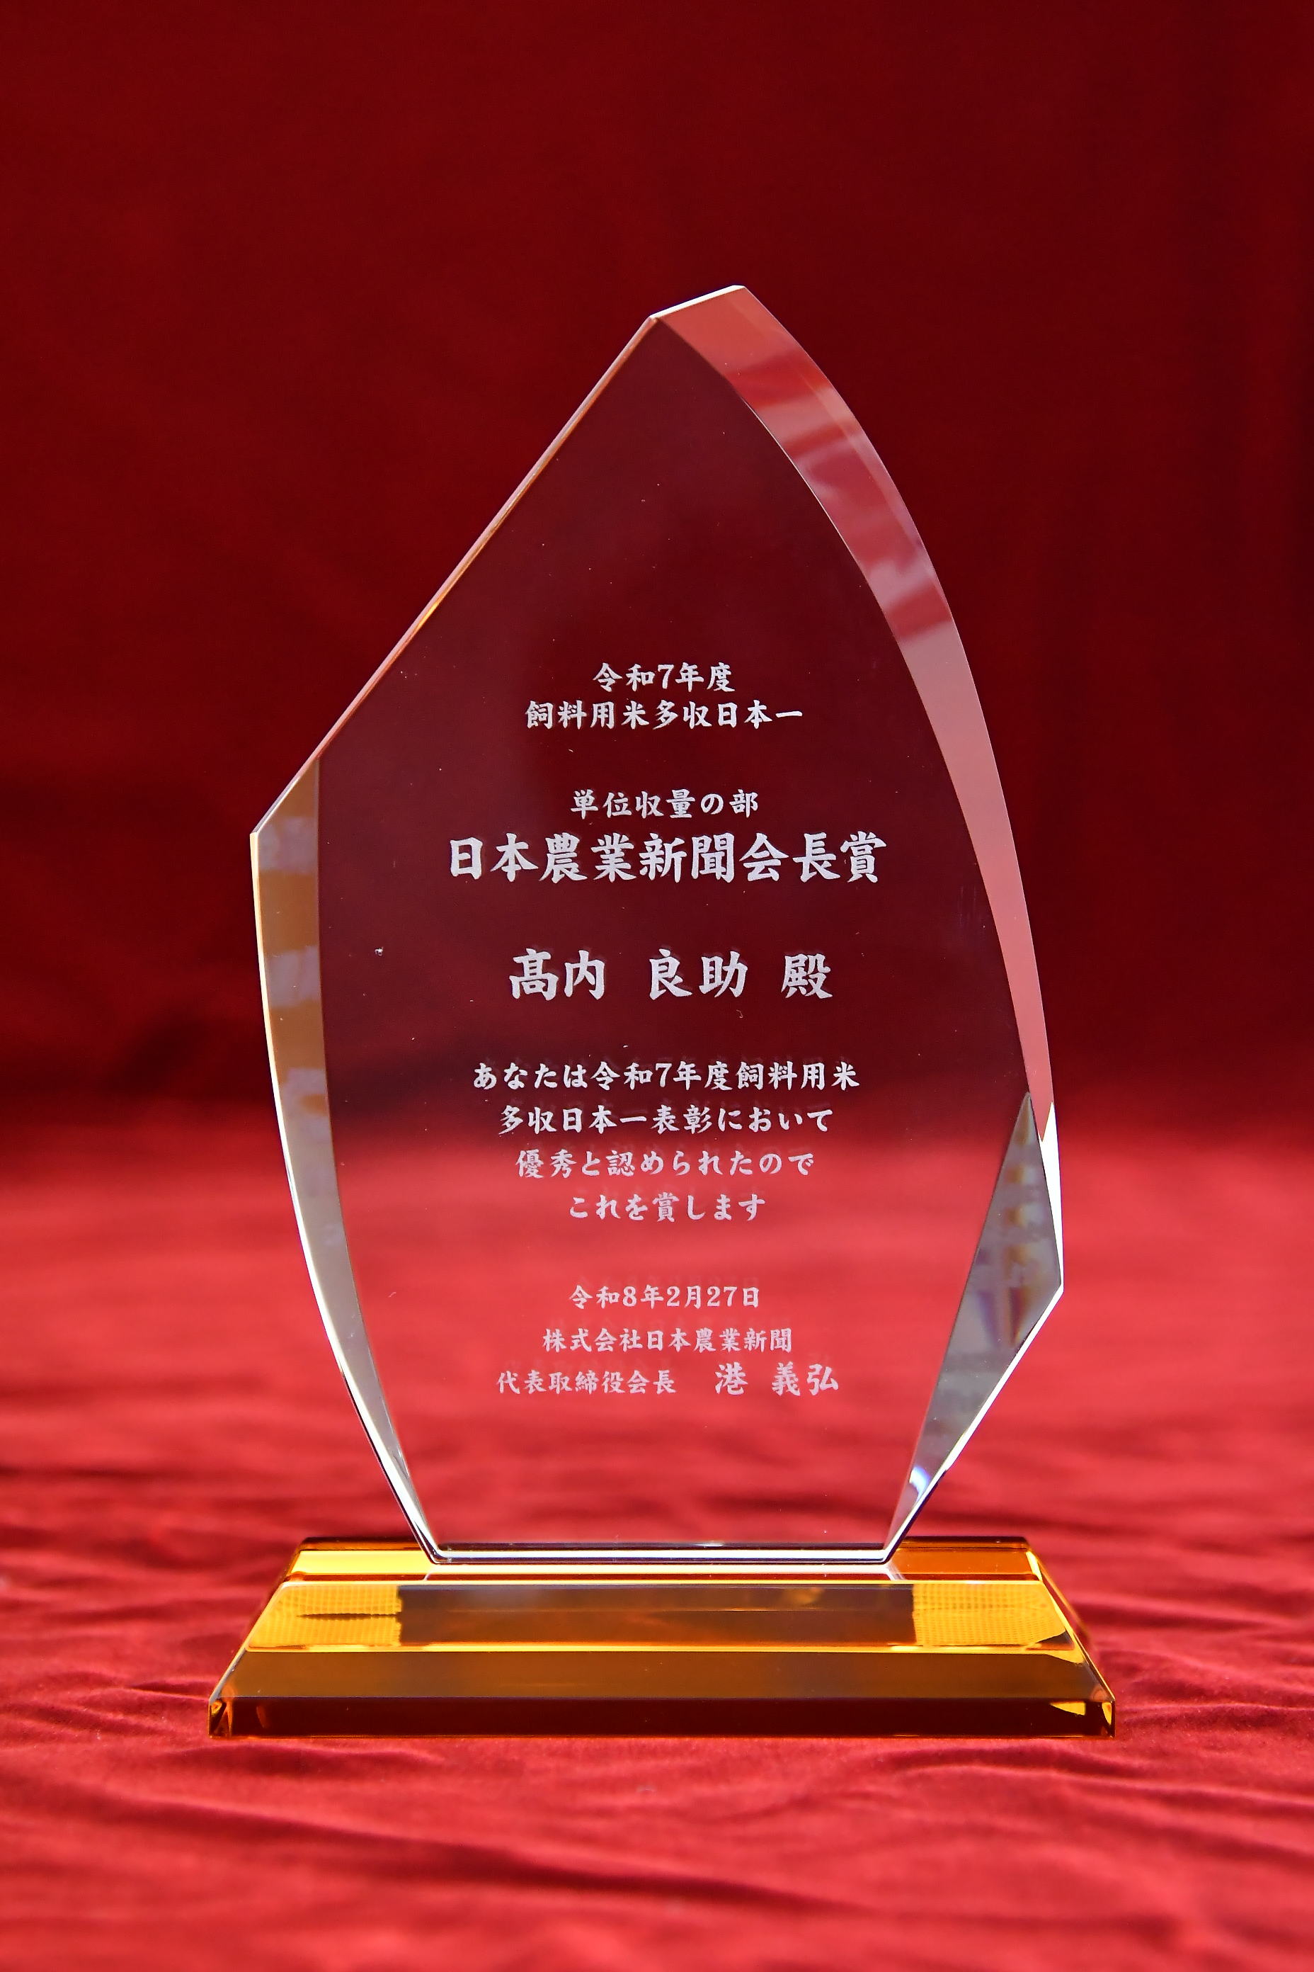

Slide 23
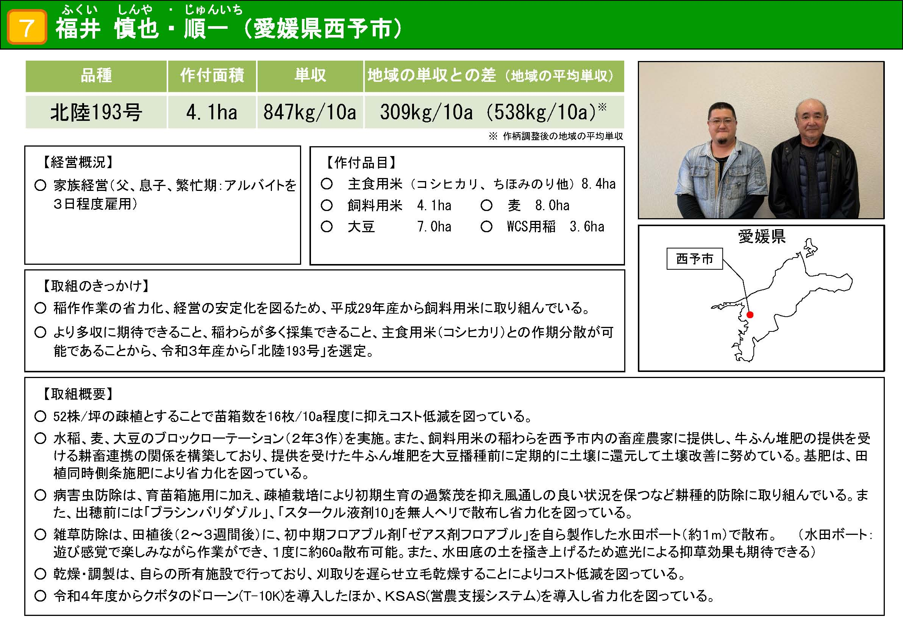

Slide 24


Slide 25
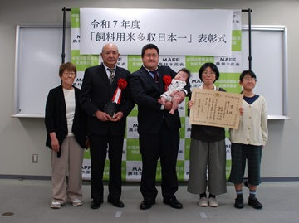
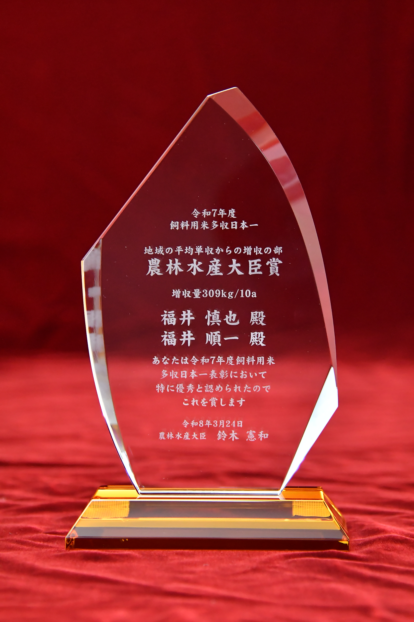
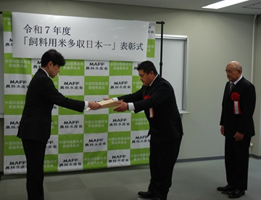

Slide 26
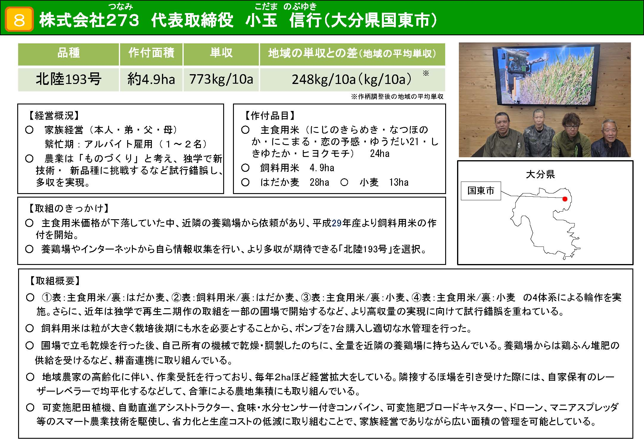

Slide 27
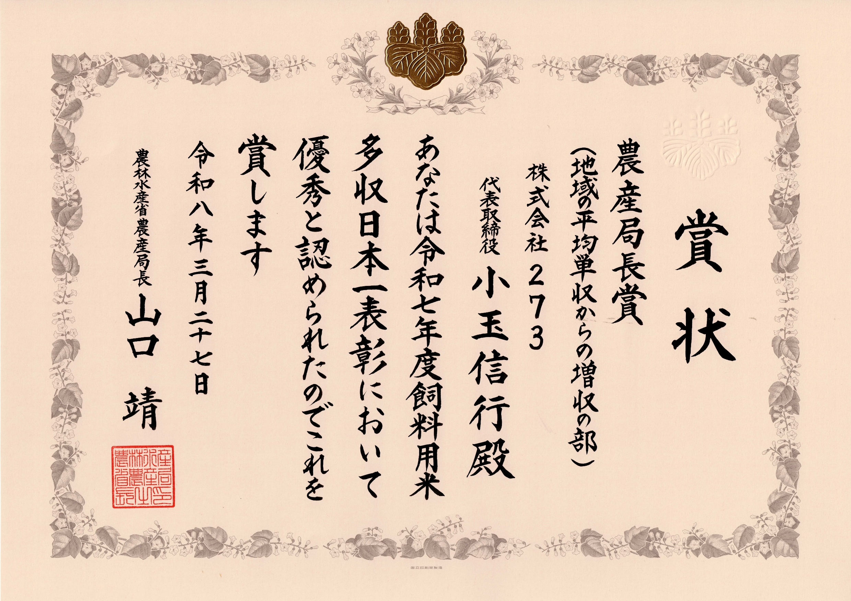

Slide 28
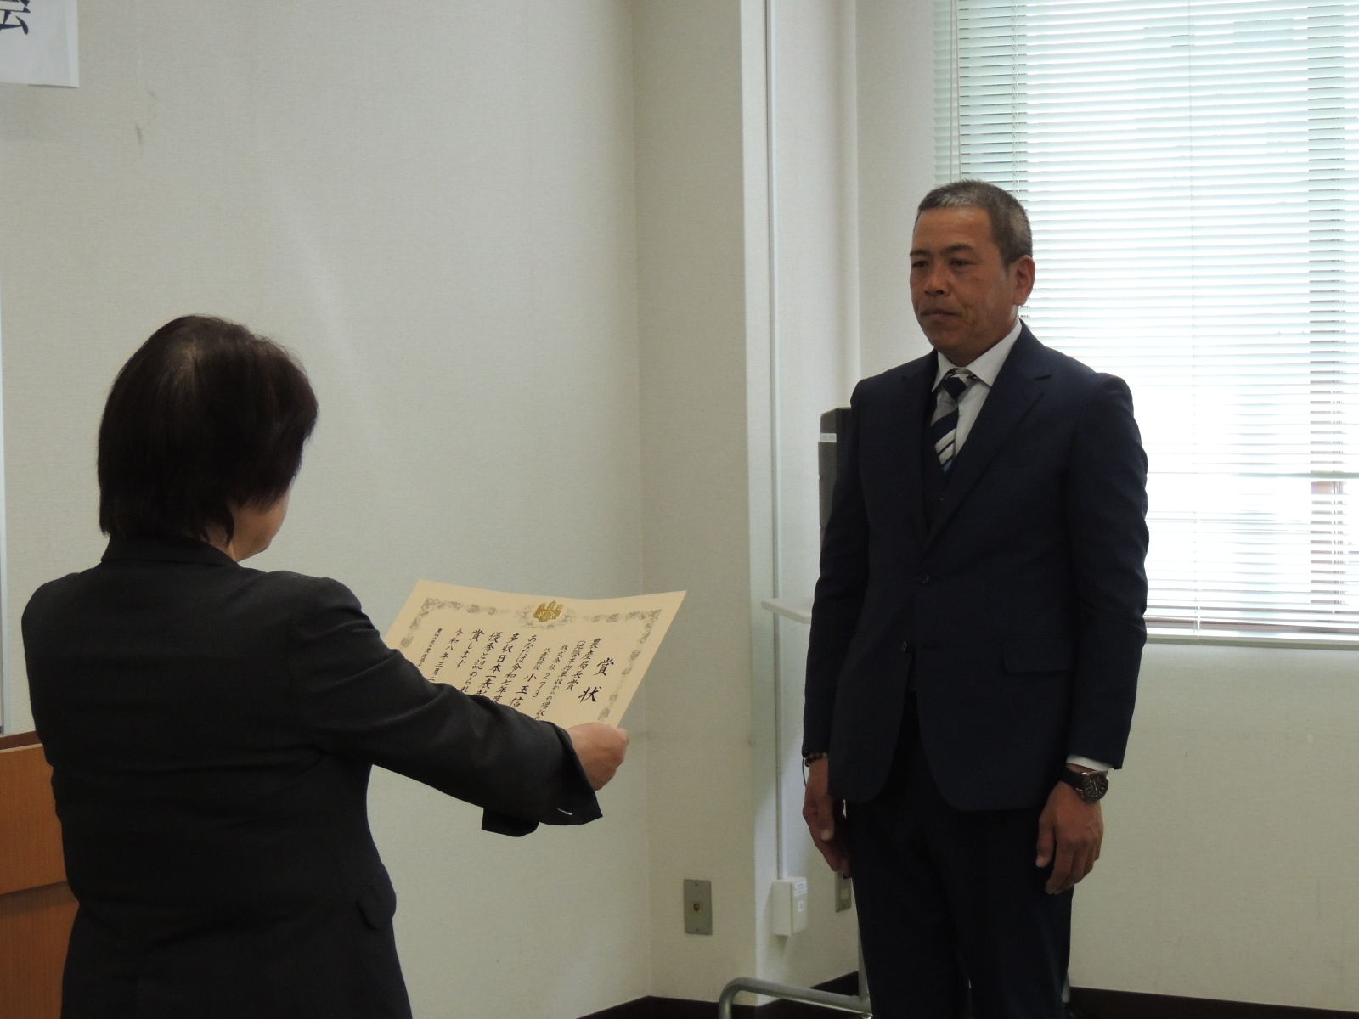
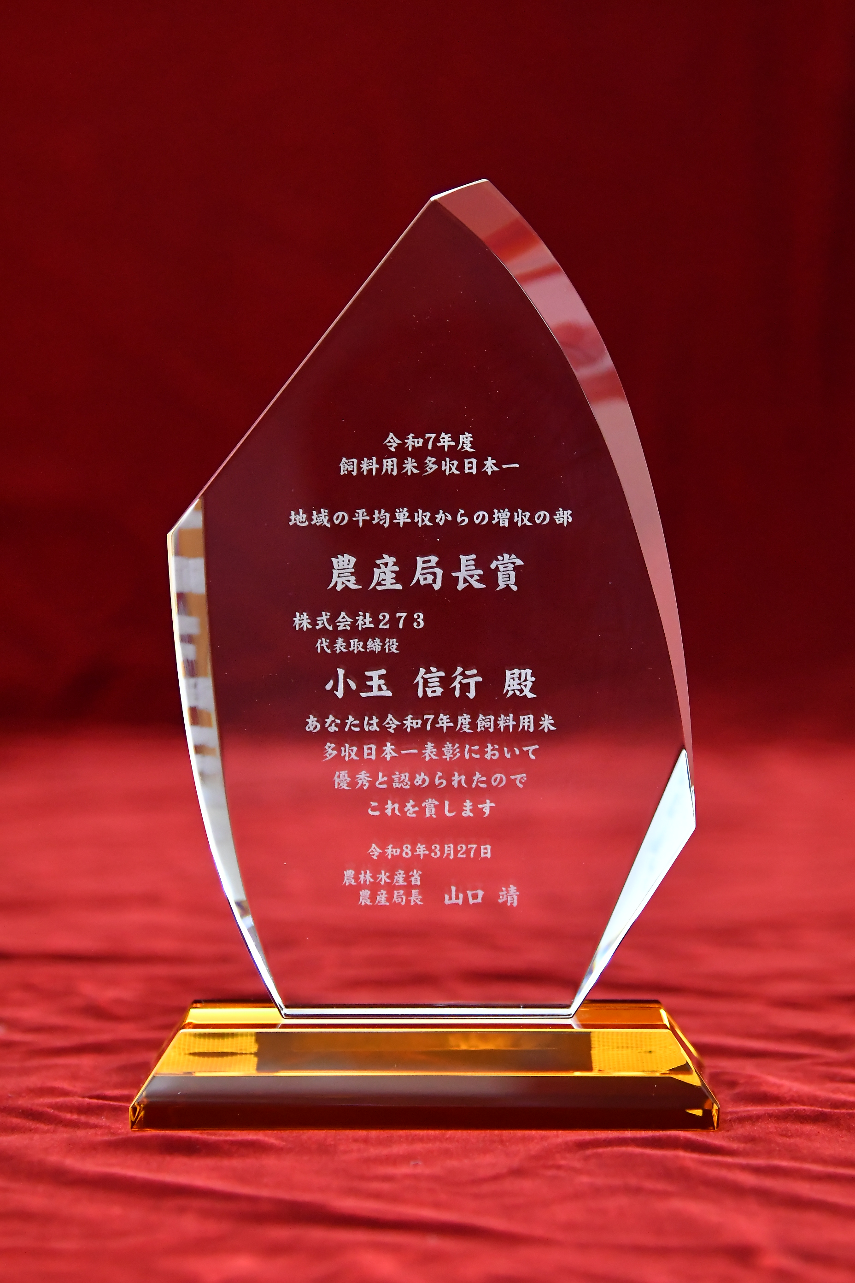
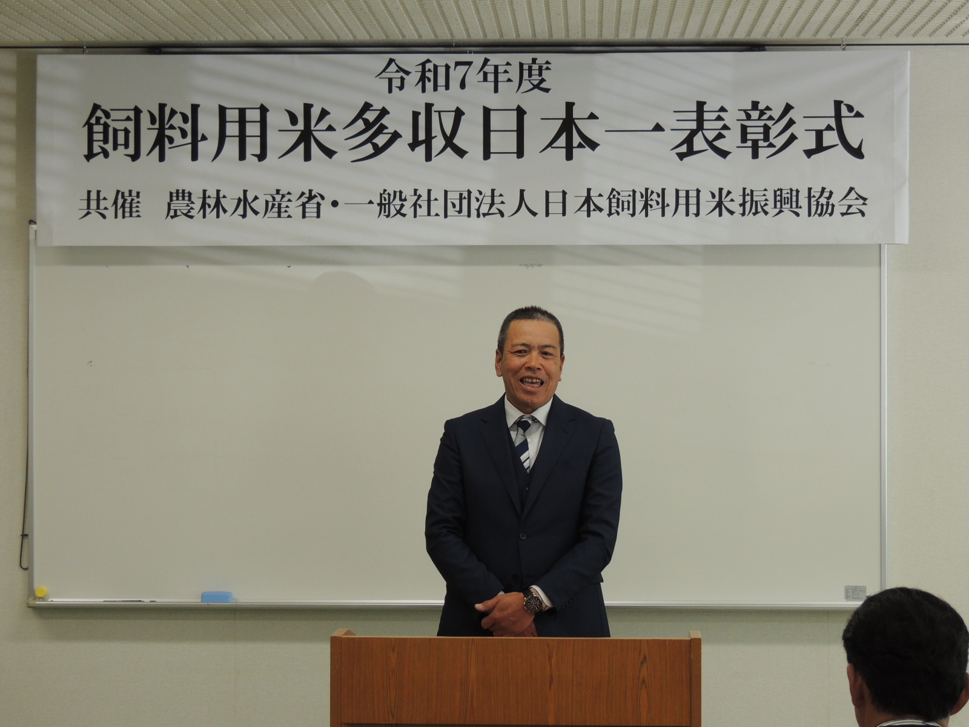

Slide 29
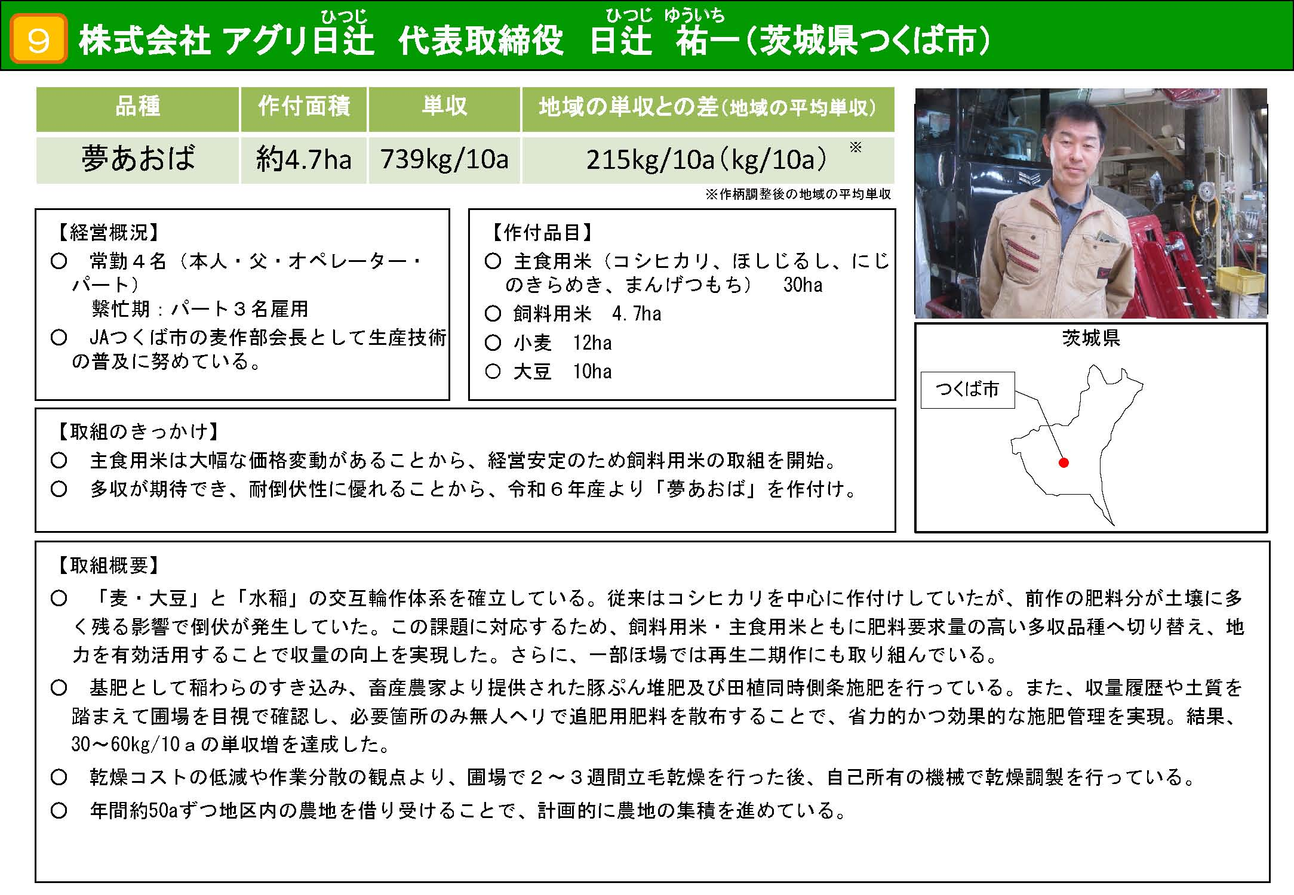

Slide 30
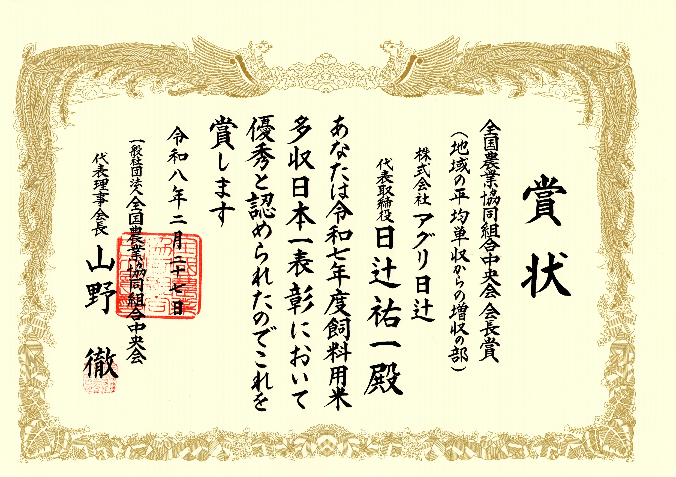

Slide 31
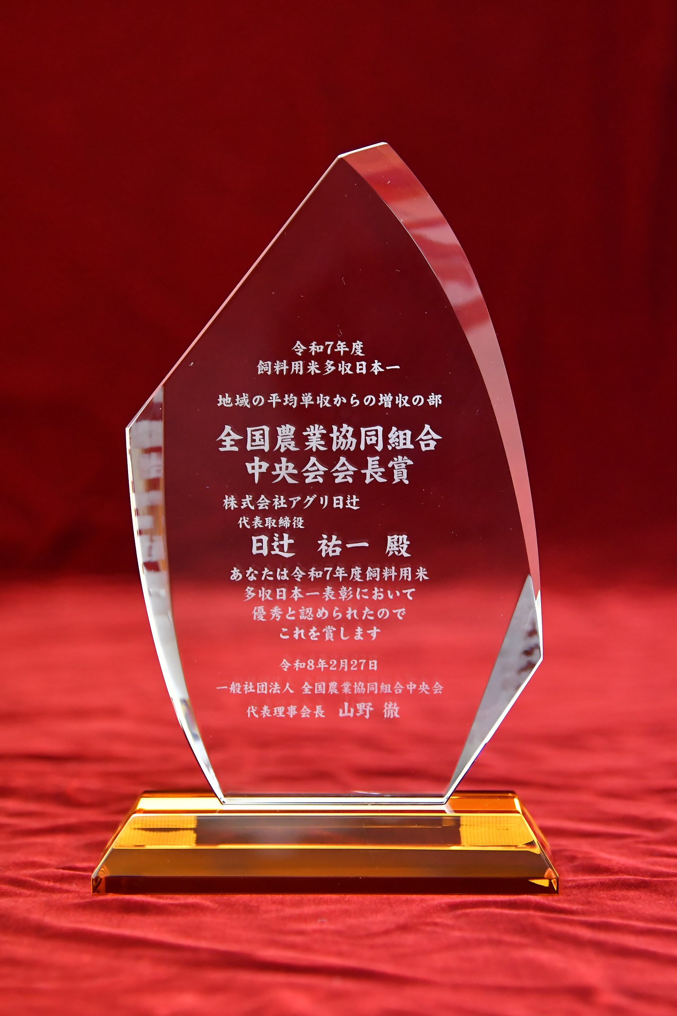

Slide 32
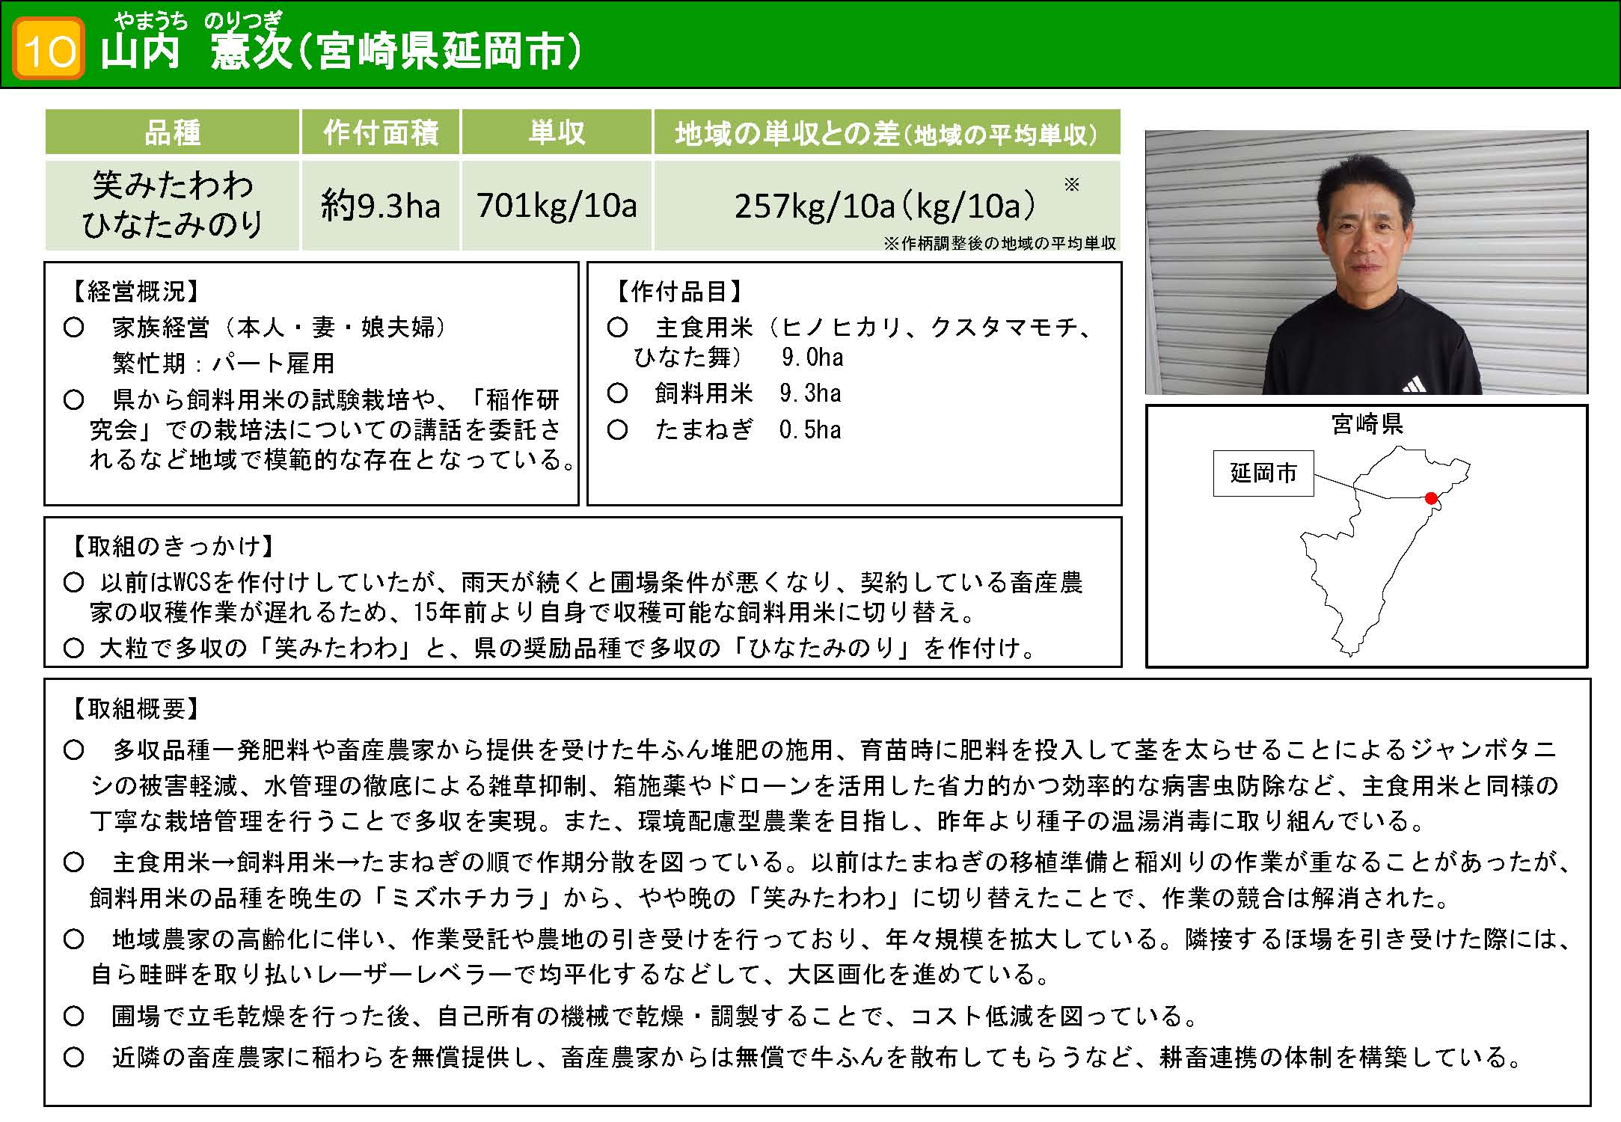

Slide 33
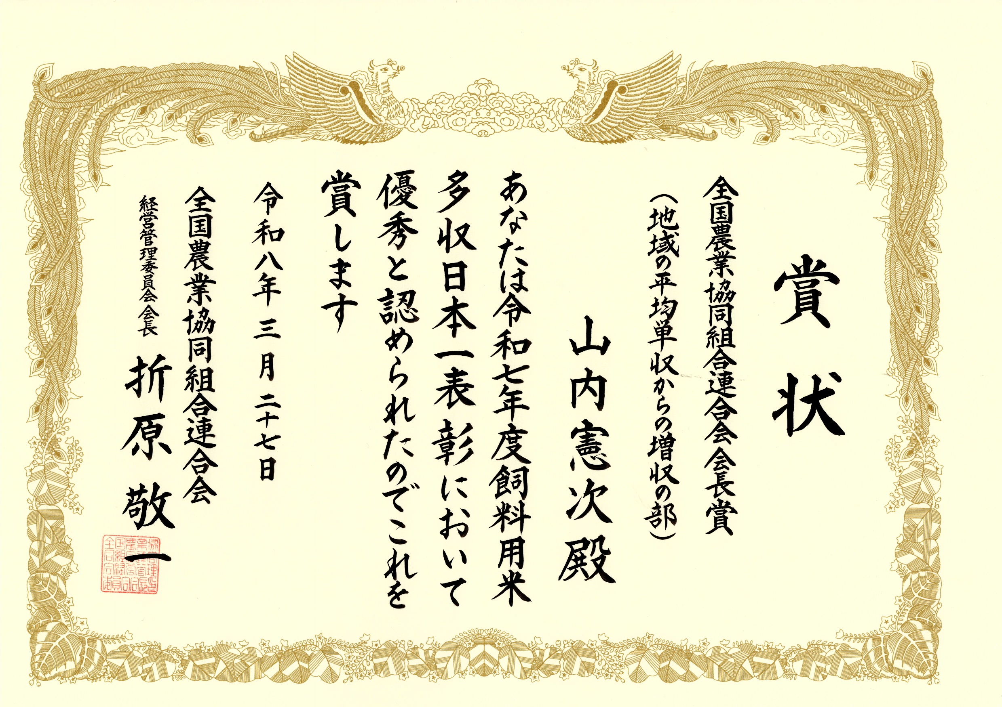

Slide 34
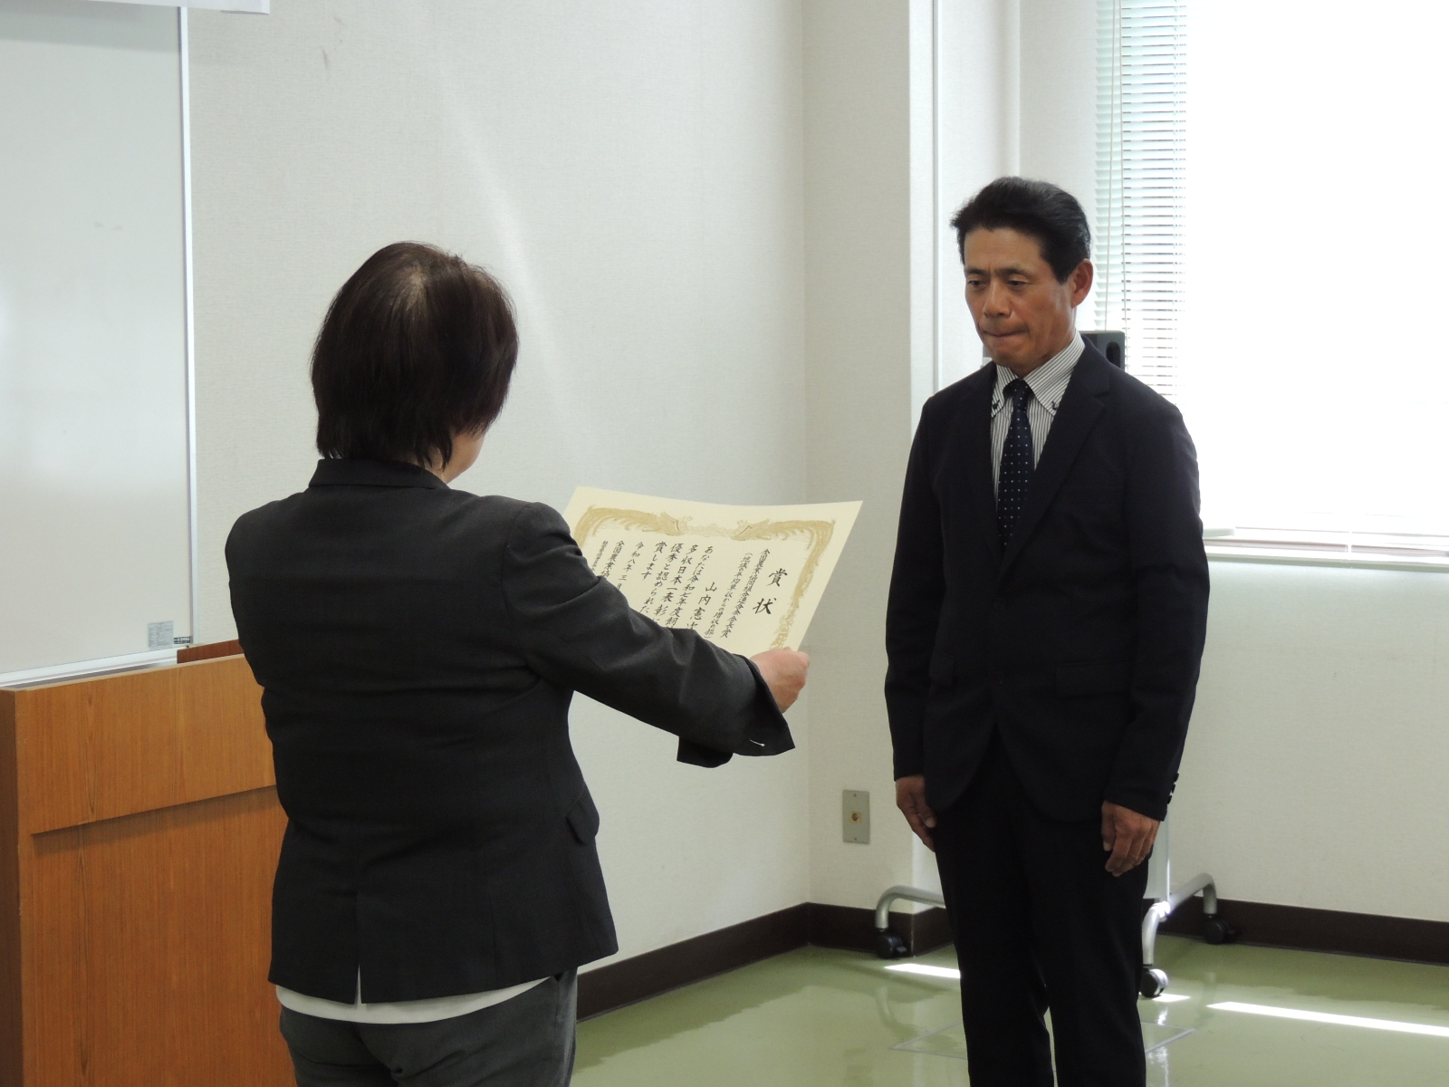
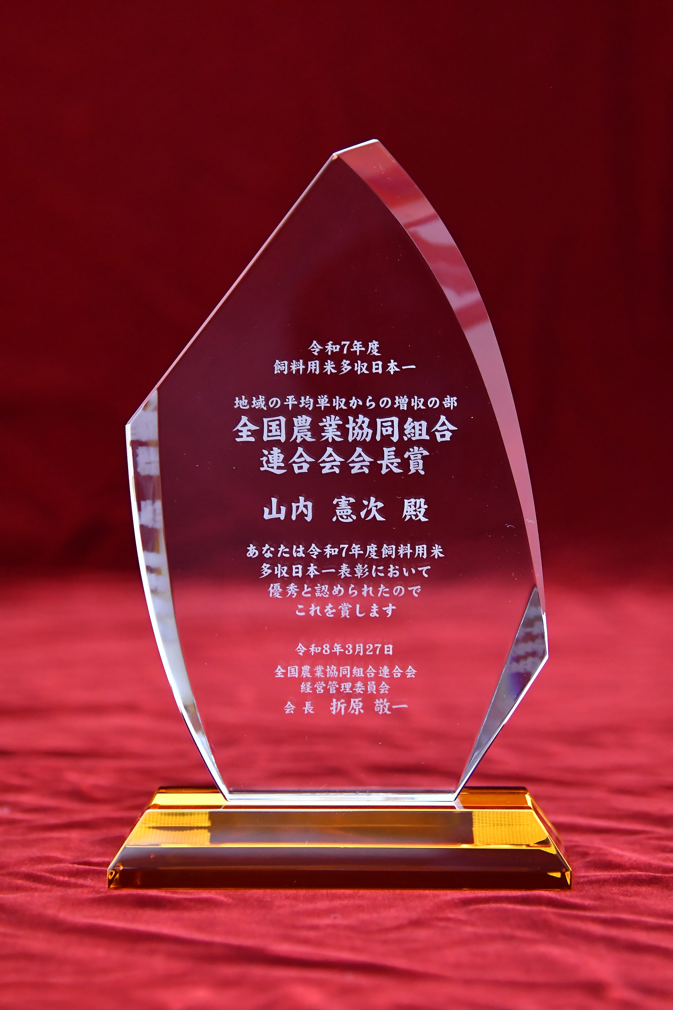
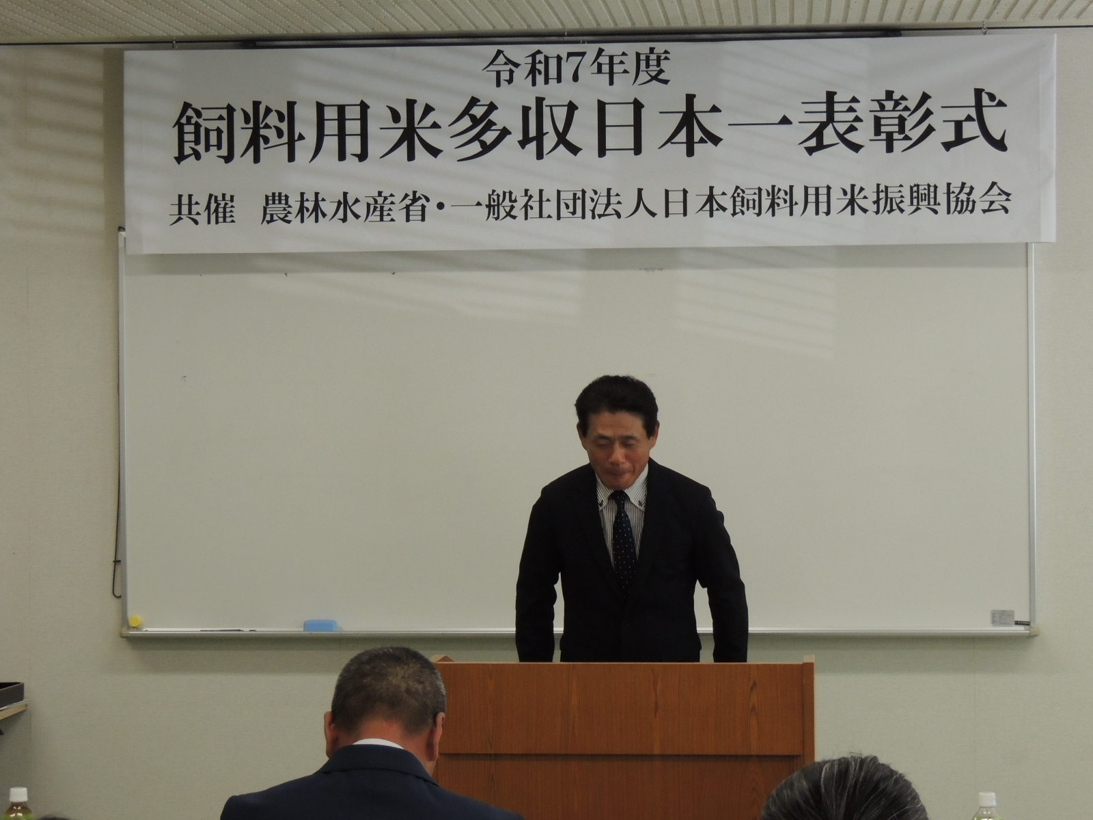

Slide 35
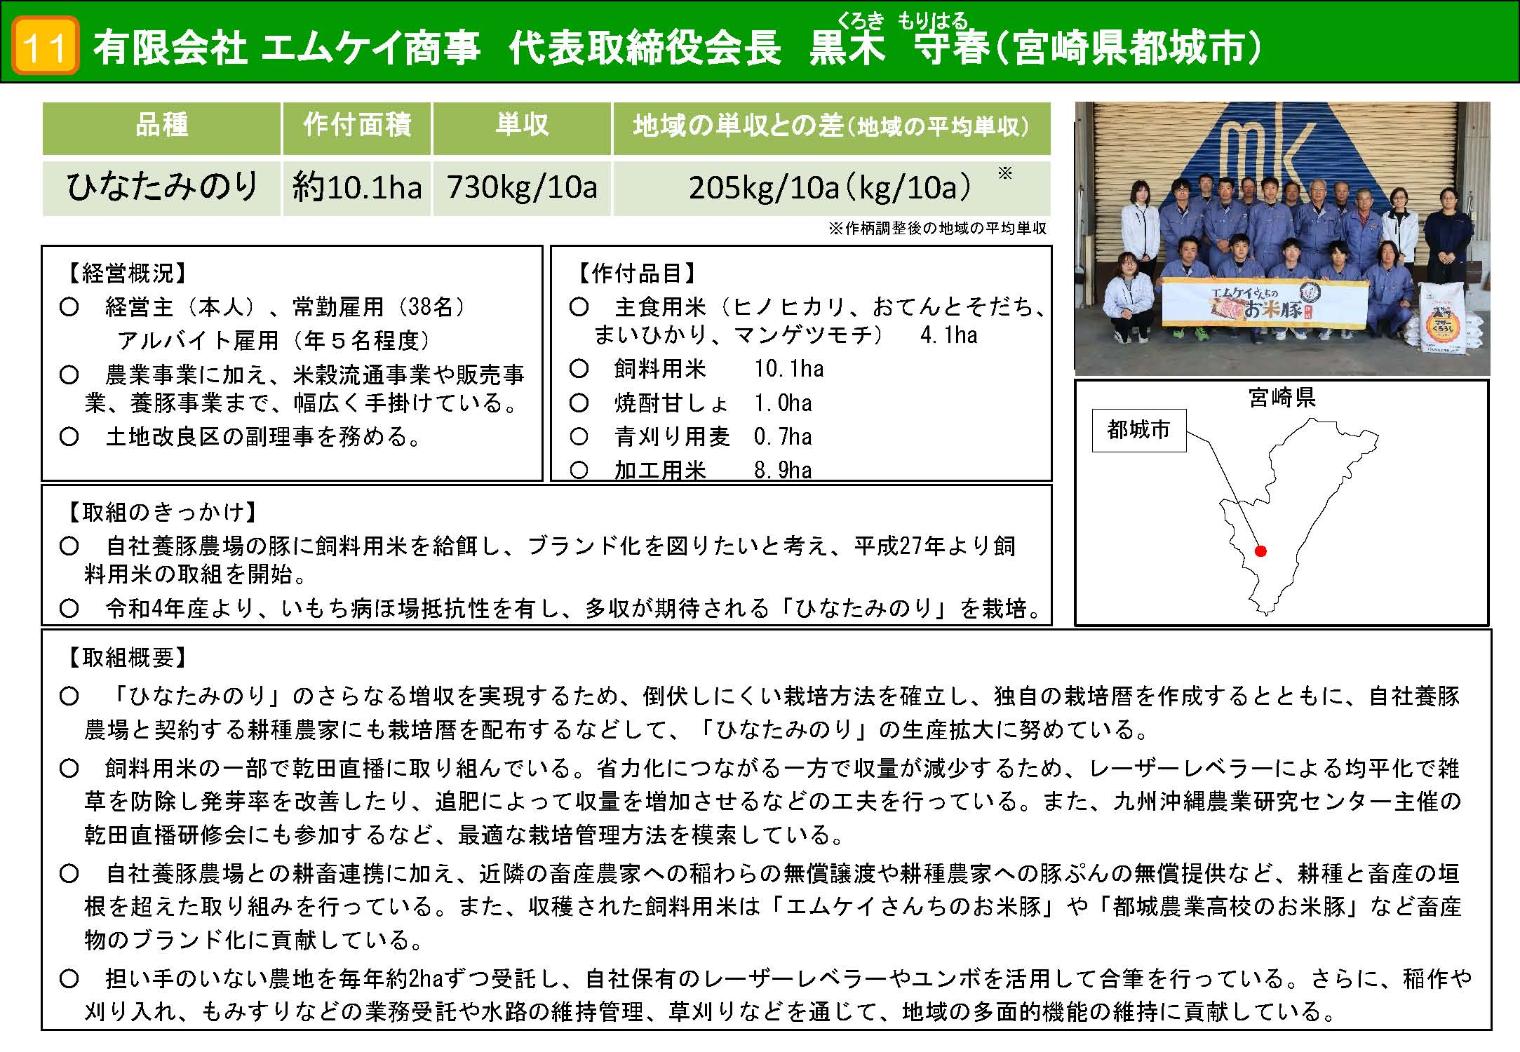

Slide 36
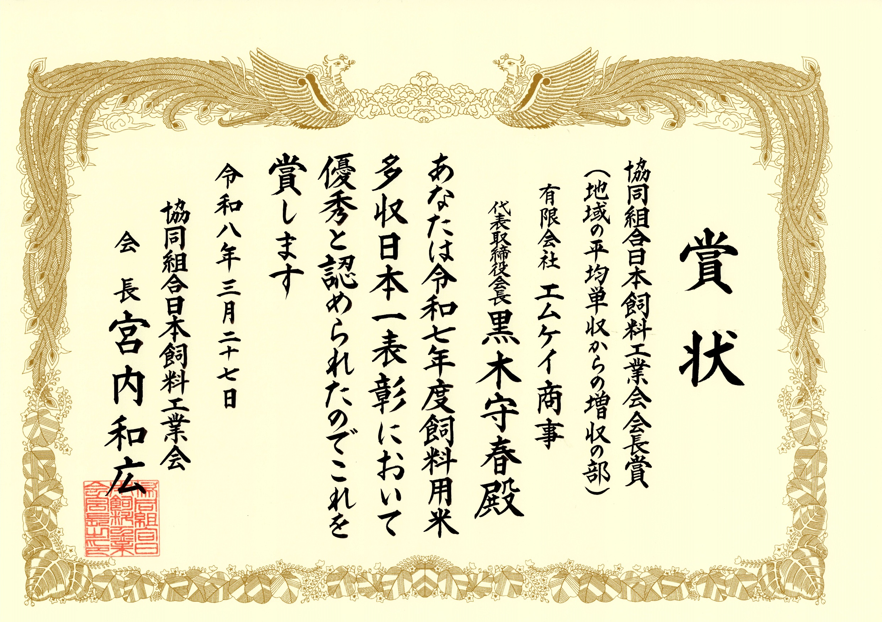

Slide 37
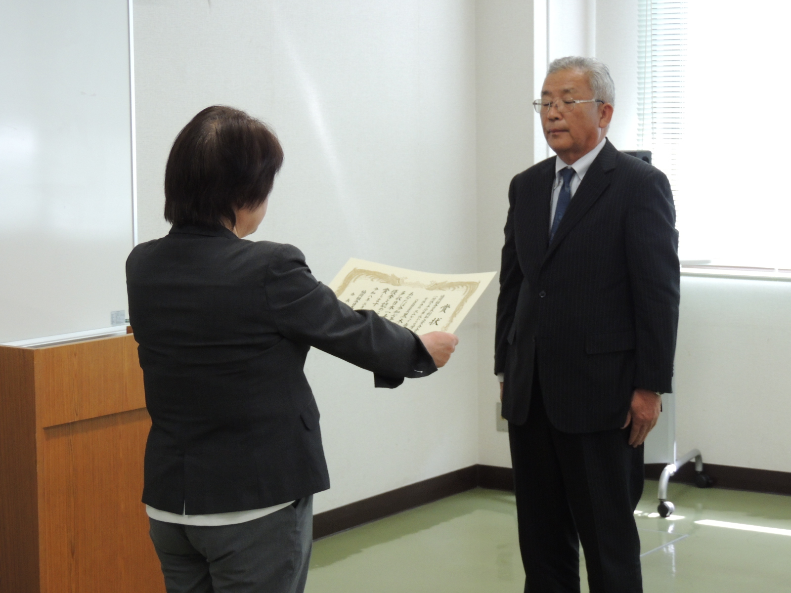
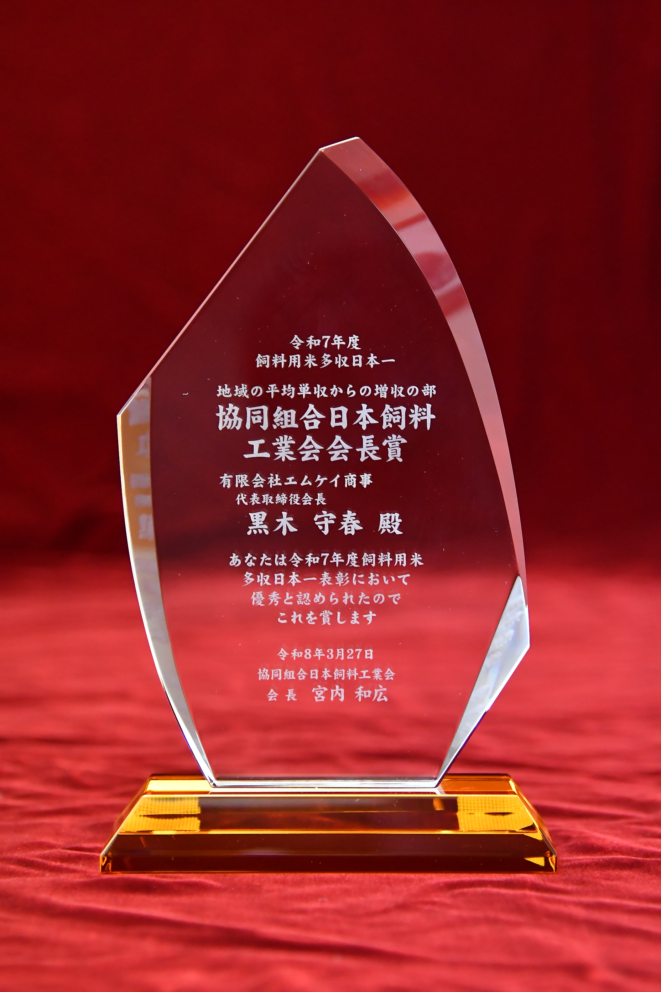
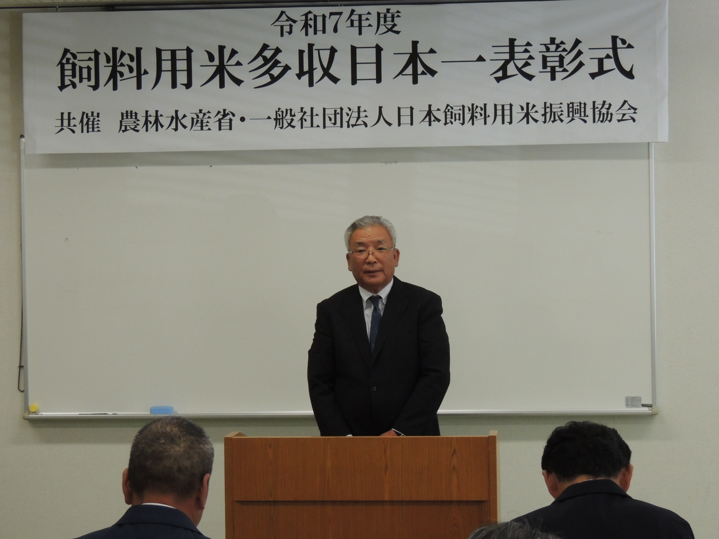

Slide 38
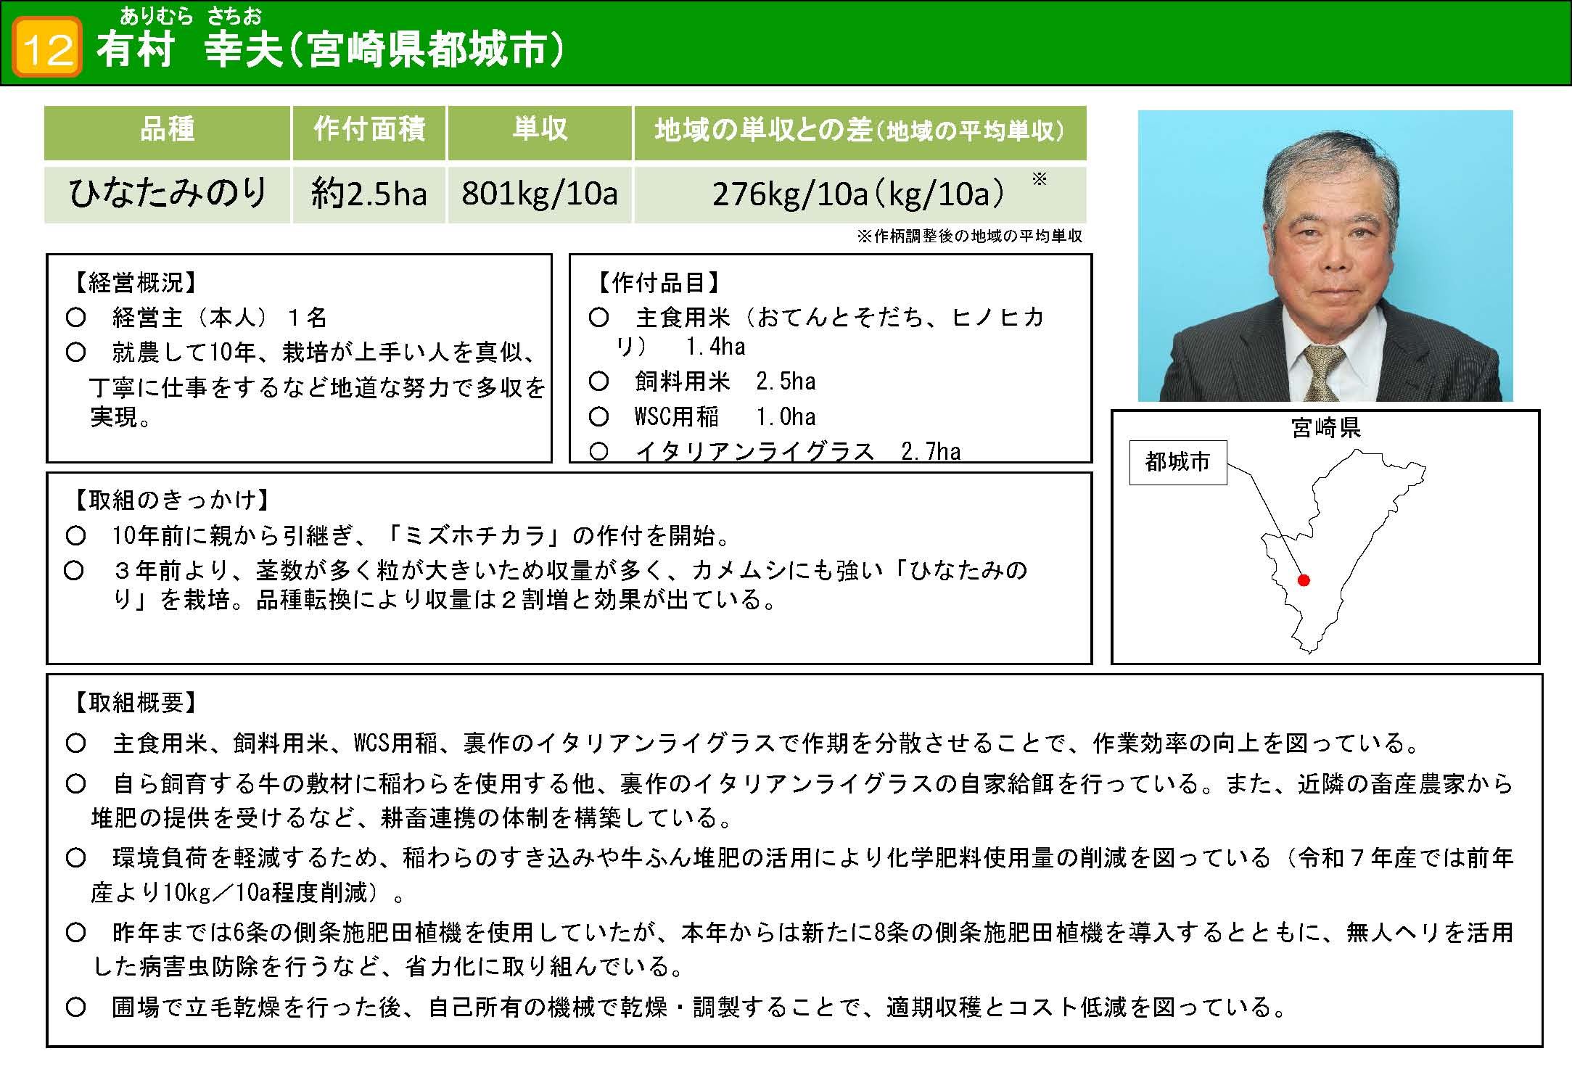

Slide 39
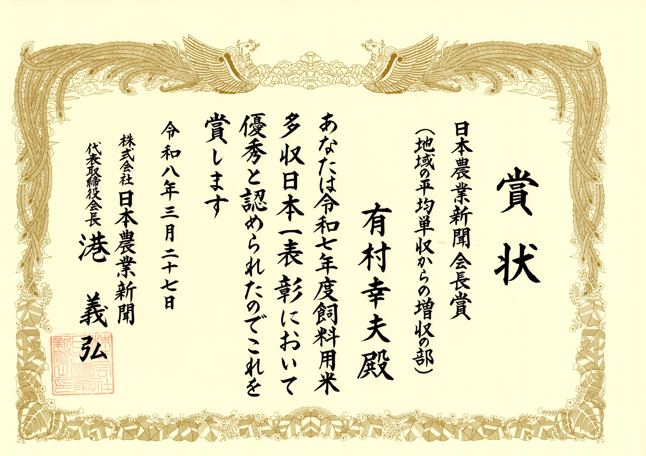

Slide 40




Slide 41
令和７年度「飼料用米多収日本一」審査委員名簿
2025年12月16日
所 属 | 役 職 名 | 氏 名
東京大学 | 名誉教授 | 谷口 信和
農研機構 中日本農業研究センター 研究推進部 技術適用研究チーム 兼 転換畑研究領域 畑輪作システムグループ | 主席研究員 | 中野 洋
株式会社トマル | 常務執行役員 | 櫻井 康生
生活クラブ事業連合生活協同組合連合会 | 神奈川 副理事長 | 籠嶋 雅代
全国農業協同組合中央会 農政部 | 農政部長 | 杉山 隆之
全国農業協同組合連合会 米穀部事業企画課 | 課長代理 | 村岡 達樹
協同組合 日本飼料工業会 | 専務理事 | 髙橋 洋
日本農業新聞 編集局 | 副局長 報道部長 | 岡田 健治

Slide 42

事務局 一般社団法人日本飼料用米振興協会 農林水産省／農産局・穀物課・企画班

